Slide 1
राज्य निर्वाचन आयोग, राजस्थान · नगरीय निकाय आम चुनाव 2026
नगर निकाय चुनाव 2026
मतदान दल — प्रशिक्षण
पीठासीन अधिकारी एवं मतदान अधिकारी (प्रथम, द्वितीय, तृतीय)
▪ राज्य निर्वाचन आयोग, राजस्थान — जयपुर
▪ मतदान : 09 एवं 11 सितम्बर 2026 · प्रातः 7:00 से सायं 6:00
▪ मशीन : ECIL MPSV (गुलाबी) · एकल पद (सदस्य) · END बटन MASK
▪ संवर्धित एवं संशोधित संस्करण — मास्टर ट्रेनर हेतु
मूल प्रस्तुतिकरण — मनीष कुमार गोयल एवं मनीष माथुर, SLMT। यह संस्करण उसी क्रम में चलता है; जहाँ पाठ बदला गया है वहाँ स्लाइड पर 'सुधार' का चिन्ह और अंतर बताने वाला बॉक्स है।

Slide 2
भूमिका
पीठासीन अधिकारी का कार्य-प्रवाह (Work Flow)
1
1 · नियुक्ति एवं प्रशिक्षण
नियुक्ति-पत्र मिलते ही कार्य प्रारम्भ — दो प्रशिक्षण : पहला केवल PRO व प्रथम मतदान अधिकारी को, दूसरा रवानगी के दिन पूरे दल को।
2
2 · रवानगी
सामग्री एवं EVM का मिलान, दल का गठन, निर्धारित मार्ग व बस से मतदान केन्द्र को प्रस्थान।
3
3 · मतदान केन्द्र
पहुँचकर केन्द्र की स्थापना, मशीन की तैयारी, मॉक पोल, सीलिंग, फिर मतदान।
4
4 · समापन एवं संग्रहण
CLOSE, सीलिंग, लिफाफे, प्ररूप 14-ग एवं डायरी — तीन काउंटरों पर जमा।
चार पड़ाव, एक ही सूत्र
हर पड़ाव पर कोई न कोई प्रपत्र भरना है और कोई न कोई घोषणा करनी है। जो प्रपत्र उसी क्षण नहीं भरा, वह शाम को याद नहीं आएगा — डायरी की प्रविष्टियाँ घटना घटते ही करें।
स्रोत: स्रोत : मार्गदर्शिका परिशिष्ट-14 (पीठासीन अधिकारियों द्वारा विभिन्न स्तरों पर सम्पन्न किये जाने वाले कार्यों की रूपरेखा)
मतदान दल · भाग-1 · 02

Slide 3
भूमिका
कार्यों की रूपरेखा — छह स्तर
● नियुक्ति/प्रशिक्षण के समय — नियुक्ति-पत्र, प्रशिक्षण, EDC/डाक मतपत्र का आवेदन (प्ररूप 15 / 15-क) मतदान से कम-से-कम 4 दिन पूर्व।
● मतदान से पूर्व का दिन — सामग्री का मिलान, EVM की जाँच, मार्ग एवं वाहन, केन्द्र पर सायं 4 बजे तक पहुँचना।
● मतदान केन्द्र पहुँचने पर — भवन का निरीक्षण, ले-आउट के अनुसार स्थापना, पोस्टर चस्पा।
● मतदान के दिन, मतदान से पूर्व — मशीन की तैयारी, मॉक पोल, परिशिष्ट-19, परिशिष्ट-6 भाग-1 की घोषणा, सीलिंग।
● मतदान के समय — कतार-नियंत्रण, चुनौती/निविदत्त/साथी के मामले, हर दो घंटे के आँकड़े, TOTAL से मिलान।
● मतदान पूरा होने के पश्चात — समाप्ति-पर्ची, CLOSE, प्ररूप 14-ग, डायरी, लिफाफे, तीन काउंटर।
परिशिष्ट-14 आपकी किट में है
यह छह-स्तरीय सूची कोई प्रस्तुति की सजावट नहीं — यह विहित परिशिष्ट-14 है। मतदान की सुबह इसी क्रम से चलें।
स्रोत: स्रोत : मार्गदर्शिका परिशिष्ट-14 (P125–P127)
मतदान दल · भाग-1 · 03

Slide 4
भूमिका
नया
मतदान दिवस की घड़ी — कब क्या
समय | कार्य | आधार
मतदान से पूर्व का दिन, सायं 4 बजे तक | मतदान केन्द्र पर पहुँच जाना | परिशिष्ट-14(2)2
नियत समय से 75 मिनट पूर्व | मतदान दल केन्द्र पर उपस्थित | परिशिष्ट-14(3)1
कम-से-कम 1 घंटा पूर्व | मशीन की तैयारी प्रारम्भ (CLEAR — शून्य प्रदर्शन) | अ.14(2)4; MPSV-मैनुअल
कम-से-कम 1 घंटा पूर्व | मतदान अभिकर्ताओं को उपस्थित होने को कहें | अ.3(6)7
प्रातः 7:00 | मतदान प्रारम्भ — पहले TOTAL दबाकर देखें कि कुल मतदाता 0 है | MPSV-मैनुअल पृ.41
सायं 6:00 | पंक्ति के अन्तिम छोर से समाप्ति-पर्चियाँ बाँटें, फिर कोई पंक्ति में न जुड़े | अ.11(1); डायरी मद 22
मॉक पोल का कोई घड़ी-समय विहित नहीं
मार्गदर्शिका में ‘मतदान से 45 या 90 मिनट पूर्व मॉक पोल’ जैसा कोई वाक्य नहीं है — यह बात स्पष्ट कहें। जो विहित है वह ऊपर है : 75 मिनट पूर्व पहुँचना और 1 घंटा पूर्व मशीन की तैयारी।
स्रोत: स्रोत : मार्गदर्शिका परिशिष्ट-14(2)2 व 14(3)1, अ.14(2)4, अ.3(6)7; MPSV-मैनुअल अ.5
मतदान दल · भाग-1 · 04

Slide 5
01
मतदान दलों की रवानगी के समय किये जाने वाले कार्य
दल का गठन · सामग्री · EVM की जाँच · प्रस्थान
मतदान दल · भाग-1 · 05

Slide 6
खण्ड 1 · रवानगी
रवानगी के समय — चार कार्य
दल का गठन
मतदान दल के सदस्यों से अपना परिचय प्राप्त करना
दल को एकजुट करना — नाम, मोबाइल नंबर आपस में नोट कराएँ
सामग्री संग्रहण
मतदान से संबंधित समस्त सामग्री भली-भाँति एकत्रित करना
चेक मेमो (परिशिष्ट-15) की 24 मदें वहीं मिलाएँ, केन्द्र पर नहीं
दिशा-निर्देश
सम्पूर्ण दल को मतदान केन्द्र की सटीक जानकारी देना
रूट, भवन का नाम, सेक्टर अधिकारी व थाने के नंबर
परिवहन
निर्धारित मार्ग एवं निर्धारित बस द्वारा सुरक्षित रवानगी
मार्ग बदलना नहीं है — बदलना पड़े तो सेक्टर अधिकारी को सूचित करें
सामग्री वहीं मिलाएँ
वितरण केन्द्र छोड़ने के बाद कोई भी कमी पूरी नहीं होगी। किसी भी संदेह का समाधान वितरण के समय ही जिला निर्वाचन अधिकारी द्वारा अधिकृत अधिकारियों से कर लें।
स्रोत: स्रोत : मार्गदर्शिका परिशिष्ट-14(1); आयोग का आदेश क्रमांक 4038 (मतदान दलों का गठन)
मतदान दल · भाग-1 · 06

Slide 7
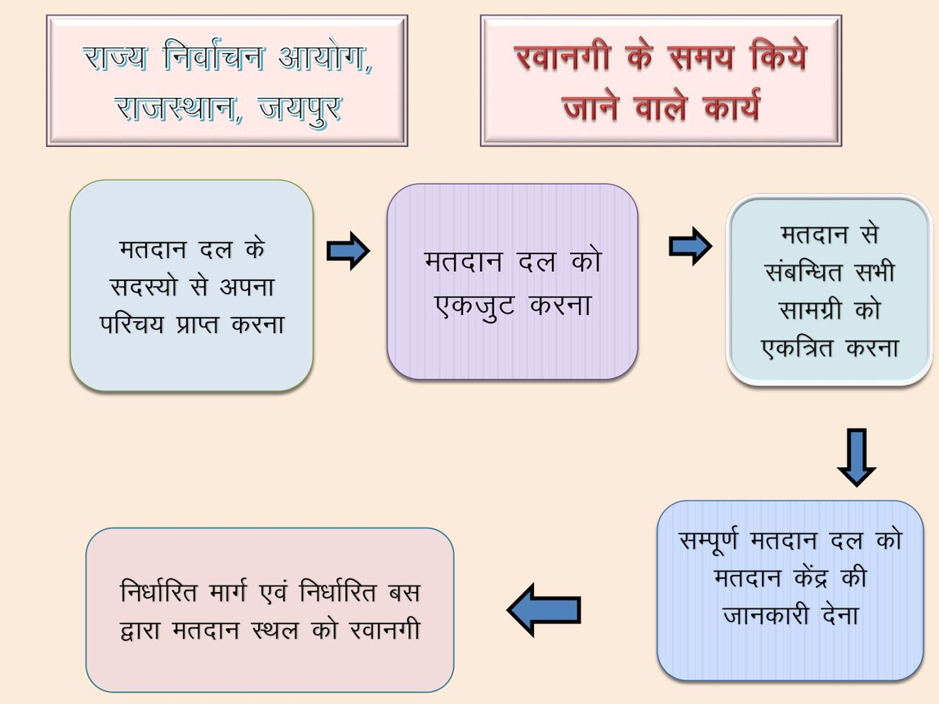
खण्ड 1 · रवानगी
रवानगी — प्रवाह चित्र
● चित्र में क्या दिखाएँ — बाएँ से दाएँ — परिचय → दल को एकजुट करना → केन्द्र की जानकारी → निर्धारित मार्ग व बस से रवानगी।
● कक्षा में जोड़ें — इसी क्रम में चलें : पहले लोग, फिर सामग्री, फिर सूचना, तब वाहन।
रवानगी के समय के चार कार्यों का प्रवाह चित्र
स्रोत: स्रोत : मूल डेक पृष्ठ 6 (राज्य निर्वाचन आयोग, राजस्थान)
मतदान दल · भाग-1 · 07

Slide 8
खण्ड 1 · रवानगी
नया
आपका दल किन-किन से बना है
● मानक दल — 1 पीठासीन अधिकारी (PRO) + 3 मतदान अधिकारी (PO-1, PO-2, PO-3) — जहाँ मतदाता 1400 तक हों।
● 1400 से अधिक मतदाता — एक अतिरिक्त (चतुर्थ) मतदान अधिकारी लगाया जा सकता है।
● छोटे केन्द्र — मार्गदर्शिका अ.2(3)9 — PO-3 का कार्य पीठासीन अधिकारी स्वयं कर सकता है; तब PRO + 2 मतदान अधिकारी पर्याप्त।
● PRO की अनुपस्थिति — नियम 28(3) — बीमारी/अपरिहार्य कारण से PRO अनुपस्थित हो तो वही मतदान अधिकारी कर्तव्य करेगा जिसे निर्वाचन अधिकारी ने इस हेतु नियुक्त किया हो।
● स्थानीयता — पालिका/परिषद क्षेत्र के चुनाव में कार्मिक उस क्षेत्र का निवासी या वहाँ पदस्थ न हो; निगम में उस वार्ड का न हो।
● नियुक्ति का क्रम — PRO मतदान अधिकारियों से उच्चतर पद/स्तर का; मतदान अधिकारियों में भी पद-क्रम; दल में विभागों का मिश्रण।
यह पृष्ठ मूल डेक में नहीं था
डेक PO-1/PO-2/PO-3 के कर्तव्य तो पढ़ाता है, पर यह कहीं नहीं बताता कि दल किन-किन से बनता है और छोटे केन्द्र पर क्या होता है। परिचय-सत्र में यही पहली बात है।
स्रोत: स्रोत : नियम 28(1) राजस्थान नगरपालिका (निर्वाचन) नियम 1994; आयोग का आदेश क्रमांक 4038
मतदान दल · भाग-1 · 08

Slide 9
खण्ड 1 · EVM की जाँच
सुधार
EVM (CU एवं BU) की जाँच — भाग 1
● क्रमांक मिलान — आवंटित मशीन (कंट्रोल यूनिट एवं बैलट यूनिट) के क्रमांक का मिलान अपने बूथ के लिए निर्धारित EVM के क्रमांक से भली-भाँति कर लें।
● टैग की जाँच — CU एवं BU पर लगे समस्त टैगों (एड्रेस टैग, विशेष टैग) की जाँच करें — विवरण आपके बूथ का ही है, यह देखें।
● पिंक पेपर सील — CU एवं BU पर लगी पिंक पेपर सील देखें कि वह टूटी हुई तो नहीं है।
● सील टूटी मिले तो — जिस यूनिट (BU अथवा CU) की सील टूटी है, उस यूनिट को परिवर्तित (Change) करावें।
● याद रखें — पिंक पेपर सील RO/FLC स्तर पर लगी छेड़छाड़-साक्ष्य सील है — मतदान दल को उसे पुनः लगाने का कोई अधिकार नहीं है।
मूल स्लाइड से अंतर
मूल पृष्ठ 7 पर छपा है ‘पिंक पेपर सील की जाँच करें कि वह टूटी हुई तो नहीं है। यदि सील टूटी हो तो तुरंत बदलवाएं।’ — इसका पाठ यह अर्थ देता है कि सील बदलवा दी जाए, जो गलत है; टूटी सील का अर्थ है कि यूनिट की अभिरक्षा संदिग्ध है। सही यह है कि जिस यूनिट की सील टूटी है, वह यूनिट बदलवाई जाए — यही इसी डेक का पृष्ठ 9 भी कहता है : ‘यदि टूटी हुई है तो बीयू अथवा सीयू जिसकी सील टूटी हुई है, को परिवर्तित (Change) करावें।’
स्रोत: स्रोत : इसी डेक का पृष्ठ 9 (मूल SEC स्लाइड); आदेश 2184 बिन्दु 9 (कमिशनिंग एवं सीलिंग)
मतदान दल · भाग-1 · 09

Slide 10
खण्ड 1 · EVM की जाँच
सुधार
EVM (CU एवं BU) की जाँच — भाग 2
● बटन की स्थिति — सुनिश्चित करें कि बैलट यूनिट पर अभ्यर्थियों एवं नोटा का बटन अनछुआ (अन-मास्क) है तथा शेष बटन MASK हैं।
● END बटन — समस्त BU का END बटन MASK होना चाहिए — इस चुनाव में यही सही है।
● स्लाइड स्विच — BU पर स्लाइड स्विच की स्थिति चेक करें — एक ही BU हो तो स्थिति 1। सही न हो तो BU परिवर्तित करावें (टॉप कवर बंद होने पर स्विच बदला नहीं जा सकता)।
● बैटरी — MPSV/MPMV — CU पर प्रदर्शित बैटरी HIGH मोड में होनी चाहिए। इन मशीनों पर प्रतिशत आता ही नहीं।
● बैटरी — M3A — CU पर प्रदर्शित बैटरी 95 प्रतिशत से अधिक होनी चाहिए।
● शर्त पूरी न हो तो — CU परिवर्तित (Change) करावें।
मूल स्लाइड से अंतर
मूल पृष्ठ 8 पर छपा है ‘बैटरी HIGH मोड (MPSV/MPMV में 95% से अधिक) में होनी चाहिए’ — इसमें दोनों कसौटियाँ आपस में बदल गई हैं। MPSV/MPMV की CU पर कोई प्रतिशत प्रदर्शित होता ही नहीं, वहाँ HIGH/LOW मोड आता है; 95% वाली कसौटी M3A की है। इसी डेक का पृष्ठ 10 सही रूप में लिखता है — वही ऊपर लिया गया है। यह न सुधारा गया तो MPSV वाला पीठासीन अधिकारी सुबह एक ऐसा अंक ढूँढ़ेगा जो कभी आएगा ही नहीं और एक सही CU बदलवा बैठेगा।
⛔ इसी पृष्ठ की END-बटन वाली पंक्ति में कोई परिवर्तन नहीं किया गया है — ‘समस्त BU का END बटन MASK’ बिलकुल सही है [आदेश 2184 बिन्दु 9(xxi) : MPSV/MPMV से केवल सदस्य पद का चुनाव होने से आंशिक मतदान की कोई संभावना नहीं]। ECIL की सामान्य पुस्तिका का ‘अंतिम BU का END अन-मास्क’ वाला नियम इस चुनाव पर लागू नहीं है।
स्रोत: स्रोत : इसी डेक का पृष्ठ 10; आदेश 2184 बिन्दु 9(xxi); MPSV-मैनुअल पृ.6, 15
मतदान दल · भाग-1 · 10

Slide 11
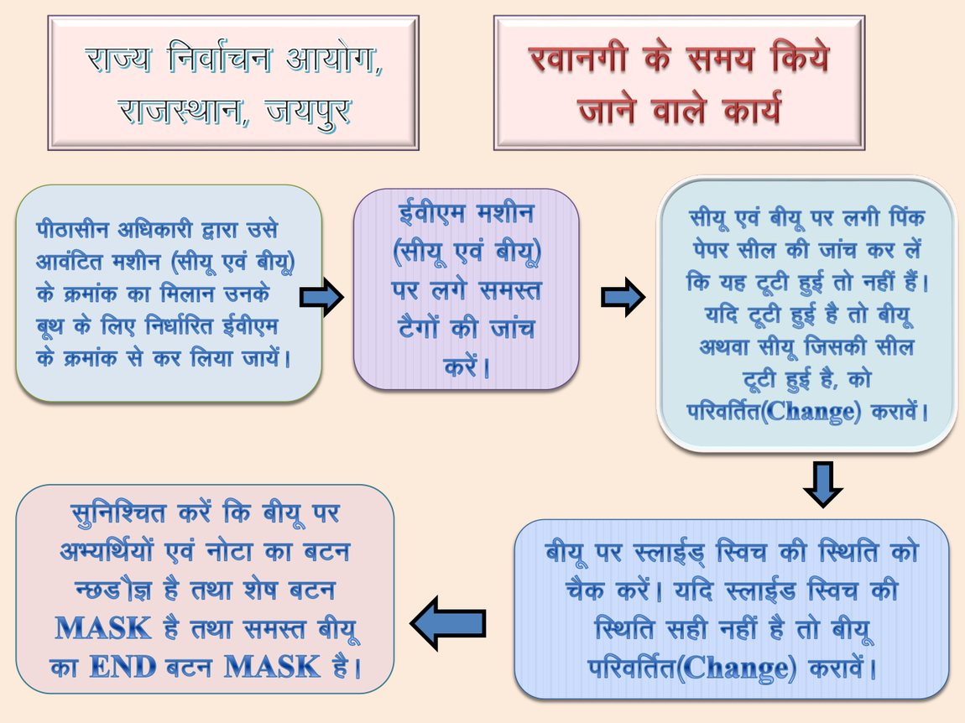
खण्ड 1 · EVM की जाँच
रवानगी के समय की जाँच — प्रवाह चित्र
चित्र पर क्या दिखाएँ
तीसरे बॉक्स पर उँगली रखें — वहाँ लिखा है ‘यदि टूटी हुई है तो बीयू अथवा सीयू जिसकी सील टूटी हुई है, को परिवर्तित (Change) करावें।’ यही सही पाठ है, और यही पृष्ठ 7 की सारांश-स्लाइड में बिगड़ गया था।
रवानगी के समय पाँच जाँचें — क्रमांक मिलान → टैग → पिंक पेपर सील → स्लाइड स्विच → बटन/END मास्किंग
स्रोत: स्रोत : मूल डेक पृष्ठ 9 (राज्य निर्वाचन आयोग, राजस्थान)
मतदान दल · भाग-1 · 11

Slide 12
खण्ड 1 · EVM की जाँच
CU का पावर स्विच ऑन कर प्रदर्शन-क्रम की जाँच — भाग 1
1
डिस्प्ले पैनल पर दिनांक एवं समय
मिलान करें कि वास्तविक दिनांक-समय से मेल खाता है।
2
LINK ERROR / BU NOT RESPONDING
CU एवं BU के कनेक्शन को हटाकर पुनः कनेक्ट करें; एक से अधिक BU हों तो उनका अनुक्रम (Sequence) सही है, यह भी सुनिश्चित करें।
3
फिर भी वही प्रदर्शित हो
संबंधित BU को परिवर्तित (Change) करावें।
4
CLOCK ERROR
CU परिवर्तित करावें। किन्तु मध्यप्रदेश के स्वामित्व वाली मशीन (MPMV) में CU परिवर्तित नहीं करना है।
5
बैटरी
HIGH मोड (MPSV/MPMV) में हो, अथवा 95 प्रतिशत से अधिक (M3A) — अन्यथा CU परिवर्तित करावें।
यह पृष्ठ सही है
बैटरी की दोनों कसौटियाँ यहाँ ठीक लिखी हैं। पृष्ठ 8 की सारांश-स्लाइड में यही बात बिगड़ गई थी — दोनों पृष्ठ कक्षा में साथ-साथ दिखाएँ, विद्यार्थी स्वयं पकड़ लेंगे।
स्रोत: स्रोत : मूल डेक पृष्ठ 10; MPSV-मैनुअल पृ.15–16, 48–49
मतदान दल · भाग-1 · 12

Slide 13
खण्ड 1 · EVM की जाँच
CU का पावर स्विच ऑन कर प्रदर्शन-क्रम की जाँच — भाग 2
● अभ्यर्थी-संख्या का मिलान — CU पर प्रदर्शित अभ्यर्थियों की संख्या तथा BU पर लगे मतपत्र पर अभ्यर्थियों की संख्या का मिलान करें — ये संख्याएँ एक समान होनी चाहिए।
● समान न हों तो — मशीन परिवर्तित करावें।
● SDMM NOT RESPONDING — MPSV मॉडल की मशीनों में यह प्रदर्शित हो तो CU परिवर्तित करावें (SDMM ढीला होने पर CU कोई कमांड स्वीकार नहीं करेगी)।
● जाँच के बाद — CU को OFF करना न भूलें।
● संदेह की स्थिति — मतदान दलों के प्रस्थान से पूर्व, वितरण के समय ही जिला निर्वाचन अधिकारी द्वारा अधिकृत संबंधित अधिकारियों से चर्चा कर समाधान करें।
जो कभी न करें
CU ऑन-स्थिति में BU कनेक्ट या डिस्कनेक्ट न करें; CU ऑन-स्थिति में SDMM न लगाएँ न निकालें; CU/BU का केबिनेट खोलने की कोशिश न करें — यूनिट निष्क्रिय हो जाएगी।
स्रोत: स्रोत : मूल डेक पृष्ठ 11; MPSV-मैनुअल पृ.32, 49; आदेश 2184 बिन्दु 9
मतदान दल · भाग-1 · 13

Slide 14
खण्ड 1 · EVM की जाँच
सुधार
रवानगी के समय मशीन-परिवर्तन की तालिका — भाग 1
क्र. | CU पर प्रदर्शन | EVM का प्रकार | प्रक्रिया जो अपनाई जानी है
1 | LINK ERROR / BU NOT RESPONDING | MPSV / MPMV / M3A | पुनः कनेक्ट करें; एक से अधिक BU हों तो अनुक्रम सही है, यह सुनिश्चित करें
2 | फिर भी उक्त प्रदर्शित हो | MPSV / MPMV / M3A | संबंधित BU को परिवर्तित (Change) करावें
3 | CLOCK ERROR | MPSV | CU को परिवर्तित करावें
4 | CLOCK ERROR | M3A | CU को परिवर्तित करें
5 | CLOCK ERROR | MPMV (मध्यप्रदेश के स्वामित्व की) | CU परिवर्तित नहीं करें — ऐसी स्थिति में पंचनामा तैयार करें
मूल स्लाइड से अंतर
मूल पृष्ठ 12 की तालिका में CLOCK ERROR की केवल दो पंक्तियाँ हैं — M3A और MPMV। MPSV की कोई पंक्ति नहीं है, जबकि इस चुनाव में अधिकांश जिलों को MPSV ही मिलनी है। इससे रवानगी के समय MPSV पर CLOCK ERROR आने पर दल के पास कोई उत्तर नहीं बचता। ऊपर क्रम 3 में MPSV की छूटी हुई पंक्ति जोड़ी गई है — आधार इसी डेक का पृष्ठ 10 (सामान्य नियम : CLOCK ERROR पर CU परिवर्तित करावें, केवल MPMV अपवाद) तथा MPSV-मैनुअल अध्याय 7।
स्रोत: स्रोत : इसी डेक का पृष्ठ 10; MPSV-मैनुअल अध्याय 7 (त्रुटि-तालिका), पृ.14, 49
मतदान दल · भाग-1 · 14

Slide 15
खण्ड 1 · EVM की जाँच
रवानगी के समय मशीन-परिवर्तन की तालिका — भाग 2
क्र. | CU पर प्रदर्शन | EVM का प्रकार | प्रक्रिया
6 | बैटरी का प्रदर्शन HIGH मोड में | MPSV / MPMV | HIGH हो तो CU परिवर्तित नहीं करनी; अन्यथा परिवर्तित करनी है
7 | बैटरी का प्रदर्शन 95 प्रतिशत से अधिक | M3A | 95% से अधिक हो तो CU परिवर्तित नहीं करनी; अन्यथा परिवर्तित करनी है
8 | SDMM NOT RESPONDING | MPSV मॉडल | CU परिवर्तित (Change) करावें
9 | CU व BU पर अभ्यर्थियों की संख्या | दोनों प्रकार की मशीनों पर | संख्या समान है तो मशीन परिवर्तित नहीं करनी; अन्यथा परिवर्तित करनी है
पंक्ति 6 और 7 को साथ पढ़ें
ये दो पंक्तियाँ ही वह भेद हैं जो पृष्ठ 8 की सारांश-स्लाइड में गड्ड-मड्ड हो गया था — HIGH मोड MPSV/MPMV की कसौटी है, 95% M3A की।
स्रोत: स्रोत : मूल डेक पृष्ठ 13; MPSV-मैनुअल पृ.14, 49
मतदान दल · भाग-1 · 15

Slide 16
खण्ड 1 · EVM की जाँच
नया
CLOCK ERROR — मतदान से पूर्व और मतदान के दौरान, अलग-अलग उत्तर
मशीन | मतदान से पूर्व CLOCK ERROR | मतदान के दौरान CLOCK ERROR
MPSV | CU बदलवाएँ | मतदान जारी रखें — मतों की रिकॉर्डिंग पर कोई प्रभाव नहीं
M3A | CU बदलवाएँ | मतदान जारी रखें
MPMV (मध्यप्रदेश) | CU न बदलवाएँ — पंचनामा तैयार करें | मतदान जारी रखें
CLOCK ERROR का अर्थ क्या है
रियल टाइम क्लॉक (RTC) विफल हो गई है। इससे केवल समय-संबंधी प्रदर्शन प्रभावित होते हैं; मत रिकॉर्ड होना, गिनती और परिणाम — सब सामान्य रहते हैं। इसीलिए मतदान बीच में रोकने की कोई आवश्यकता नहीं।
स्रोत: स्रोत : MPSV-मैनुअल पृ.14 एवं पृ.49 क्र.12; इसी डेक का पृष्ठ 10
मतदान दल · भाग-1 · 16

Slide 17
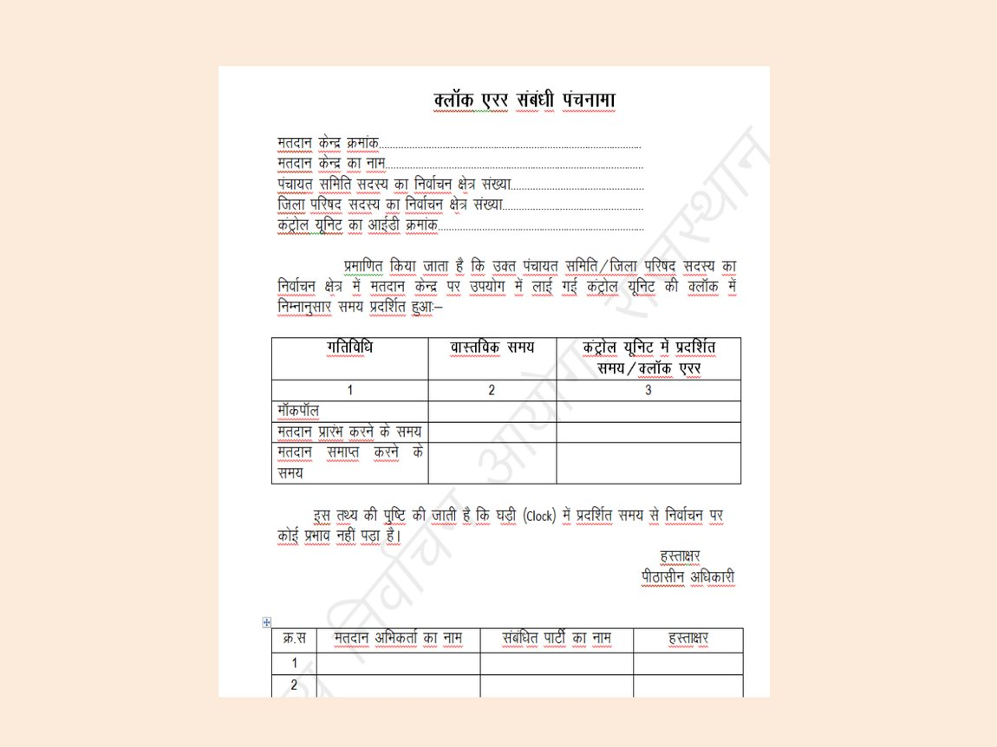
खण्ड 1 · EVM की जाँच
सुधार
क्लॉक एरर संबंधी पंचनामा — प्रपत्र
प्रपत्र में छपा खाना | निर्णय | क्या लिखवाएँ
मतदान केन्द्र क्रमांक · मतदान केन्द्र का नाम | ठीक है | यथावत
पंचायत समिति सदस्य का निर्वाचन क्षेत्र संख्या | हटाएँ | नगरपालिका का नाम
जिला परिषद सदस्य का निर्वाचन क्षेत्र संख्या | हटाएँ | वार्ड संख्या
कंट्रोल यूनिट का आईडी क्रमांक | ठीक है | यथावत
तीन गतिविधियाँ — मॉकपोल / मतदान प्रारंभ / मतदान समाप्त, वास्तविक बनाम CU में प्रदर्शित समय | ठीक है | यथावत
मूल स्लाइड से अंतर
मूल पृष्ठ 14 का पंचनामा-प्रपत्र पंचायतीराज चुनाव का है — उसमें ‘पंचायत समिति सदस्य का निर्वाचन क्षेत्र संख्या’ और ‘जिला परिषद सदस्य का निर्वाचन क्षेत्र संख्या’ के खाने हैं, और प्रमाणन की पंक्ति भी ‘उक्त पंचायत समिति / जिला परिषद सदस्य का निर्वाचन क्षेत्र…’ पढ़ती है। नगरपालिका चुनाव में पंचायत समिति और जिला परिषद का कोई अस्तित्व ही नहीं है — निर्वाचन क्षेत्र वार्ड है। दो खाने और प्रमाणन की एक पंक्ति बदलनी है : ‘…उक्त नगरपालिका के वार्ड में मतदान केन्द्र पर उपयोग में लाई गई कंट्रोल यूनिट की क्लॉक में…’। प्रपत्र का शेष ढाँचा सही है।
यह दोष पृष्ठ 12 की तालिका से जुड़ा है — वहाँ MPMV पर पंचनामा बनाने को कहा गया है, और जो प्रपत्र दिया गया है वह गलत निकाय का है। दोनों एक साथ ठीक कराएँ।
क्लॉक एरर संबंधी पंचनामा — डेक में छपा प्रपत्र (इसके दो खाने नगरपालिका चुनाव के नहीं हैं)
स्रोत: स्रोत : मूल डेक पृष्ठ 14 (प्रपत्र की छवि); सुधार का आधार — राजस्थान नगरपालिका (निर्वाचन) नियम 1994 (निर्वाचन क्षेत्र = वार्ड)
मतदान दल · भाग-1 · 17

Slide 18
02
मतदान केन्द्र की स्थापना
केन्द्र पहुँचकर आदर्श मतदान कक्ष का ले-आउट एवं व्यवस्थाएँ
मतदान दल · भाग-1 · 18

Slide 19
खण्ड 2 · केन्द्र की स्थापना
मतदान स्थल पर पहुँचने के पश्चात
1
भवन का निरीक्षण
मतदान हेतु प्रस्तावित भवन/कक्ष देखें — हवा व रोशनी पर्याप्त हो, कक्ष स्टोर या कार्यालय-कक्ष न हो।
2
ले-आउट के अनुसार स्थापना
आदर्श मतदान केन्द्र के ले-आउट (परिशिष्ट-5) के अनुसार मेजें, वोटिंग कम्पार्टमेंट, प्रवेश व निकास तय करें।
3
बाहर की व्यवस्था
पीले रंग की पृष्ठभूमि पर काले रंग से वार्ड/भाग संख्या व मतदान केन्द्र क्रमांक; रैम्प (न हो तो लकड़ी का अस्थायी); पुरुष-महिला की पृथक कतारें।
4
पोस्टर चस्पा
बाहर प्रदर्शित किए जाने वाले चारों पोस्टर लगाएँ (अगली स्लाइडें)।
रात में ही कर लें
एक दिन पूर्व सायं 4 बजे तक केन्द्र पर पहुँचना है — स्थापना का अधिकांश काम उसी शाम निपटा लें। मतदान की सुबह का पूरा समय मशीन की तैयारी और मॉक पोल के लिए चाहिए।
स्रोत: स्रोत : मार्गदर्शिका परिशिष्ट-14(2); आयोग का आदेश क्रमांक 641 (मतदान केन्द्रों का चयन)
मतदान दल · भाग-1 · 19

Slide 20
खण्ड 2 · केन्द्र की स्थापना
मतदान केन्द्र का ले-आउट (Layout)
● अधिकारियों की स्थिति — पीठासीन अधिकारी (PRO) के साथ प्रथम, द्वितीय व तृतीय मतदान अधिकारी (P1, P2, P3) व्यवस्थित रूप से बैठेंगे।
● तृतीय मतदान अधिकारी — PRO की टेबिल पर उसके पास ही बैठेगा — क्योंकि कंट्रोल यूनिट उसी मेज पर है।
● अभिकर्ताओं का स्थान — एजेंट ऐसे बैठें कि प्रवेश करते मतदाता का चेहरा देख सकें (ताकि चुनौती दे सकें), किन्तु मत रिकॉर्ड होते न देख सकें।
● प्रवेश व निकास — मतदाताओं के लिए प्रवेश व निकास की पृथक व्यवस्था होगी। एक ही दरवाजा हो तो बाँसों/रस्सियों से बीच में विभाजन करें।
● वोटिंग कम्पार्टमेंट — अलग, एकांत में — किन्तु दृष्टि-सीमा में; खिड़की या दरवाजे के समीप नहीं।
CU कहाँ रहती है
कंट्रोल यूनिट पीठासीन अधिकारी की मेज पर, पीठासीन अधिकारी और अभिकर्ताओं को पूर्णरूप से दृष्टिगोचर रहती है। मतदाता CU को कभी नहीं छूता — वह केवल वोटिंग कम्पार्टमेंट में रखी बैलट यूनिट तक जाता है।
स्रोत: स्रोत : मार्गदर्शिका परिशिष्ट-5 (‘1 Presiding Officer + 3 Polling Officers’); अ.3(5)
मतदान दल · भाग-1 · 20

Slide 21
खण्ड 2 · केन्द्र की स्थापना
स्थापना में ध्यान देने योग्य बिन्दु
● उचित दूरी — वोटिंग कम्पार्टमेंट व कंट्रोल यूनिट में पर्याप्त दूरी होनी चाहिए — इंटरकनेक्टिंग केबल 5 मीटर लंबी है।
● केबल सुरक्षा — CU से BU को जोड़ने वाली केबल मतदाता के चलने में बाधा न डाले तथा उस पर से चलना न पड़े। केबल को कम्पार्टमेंट के नीचे की ओर कटे हुए छिद्र से बाहर निकाला जाए; दोनों ओर मेज की टाँग से बाँधी जा सकती है।
● गोपनीयता — सुनिश्चित करें कि कोई मतदाता केबल के साथ छेड़छाड़ का प्रयत्न न करे।
● स्थान — वोटिंग मशीन मतदान केन्द्र की खिड़की या दरवाजे के समीप न हो।
● BU कहाँ — BU एक मेज पर, वोटिंग कम्पार्टमेंट के भीतर रखी जावे।
केबल जोड़ते-हटाते समय
कनेक्ट या डिस्कनेक्ट हमेशा CU स्विच-ऑफ स्थिति में। हुड पर लिखा ‘TOP’ ऊपर रहे और लाल/काले लैच का रंग CU कनेक्टर से मिले। हुड की क्लिप दबाये बिना केबल न खींचें।
स्रोत: स्रोत : मूल डेक पृष्ठ 18, 21, 22; MPSV-मैनुअल पृ.41 (केबल 5 मीटर)
मतदान दल · भाग-1 · 21

Slide 22
खण्ड 2 · केन्द्र की स्थापना
पीठासीन अधिकारी केन्द्र पर पहुँचकर क्या करेगा
● निरीक्षण — पीठासीन अधिकारी मतदान केन्द्र पर पहुँचकर मतदान हेतु प्रस्तावित भवन का निरीक्षण करेगा।
● स्थापना — मॉडल मतदान केन्द्र के ले-आउट के अनुसार मतदान केन्द्र की स्थापना करेगा।
● दायित्व की परिधि — मतदान केन्द्र के आसपास 100 मीटर की परिधि में सम्पूर्ण व्यवस्था का दायित्व पीठासीन अधिकारी का है।
100 मीटर का अर्थ
मार्गदर्शिका अ.5(11) — 100 मीटर को ‘नेबरहुड’ कहा गया है। इसी परिधि में प्रचार करना धारा 130 के अन्तर्गत अपराध है और बिना वारंट गिरफ्तारी हो सकती है; डायरी की मद 23 में ऐसे मामले दर्ज होते हैं।
स्रोत: स्रोत : मूल डेक पृष्ठ 19; मार्गदर्शिका परिशिष्ट-14(2)
मतदान दल · भाग-1 · 22

Slide 23
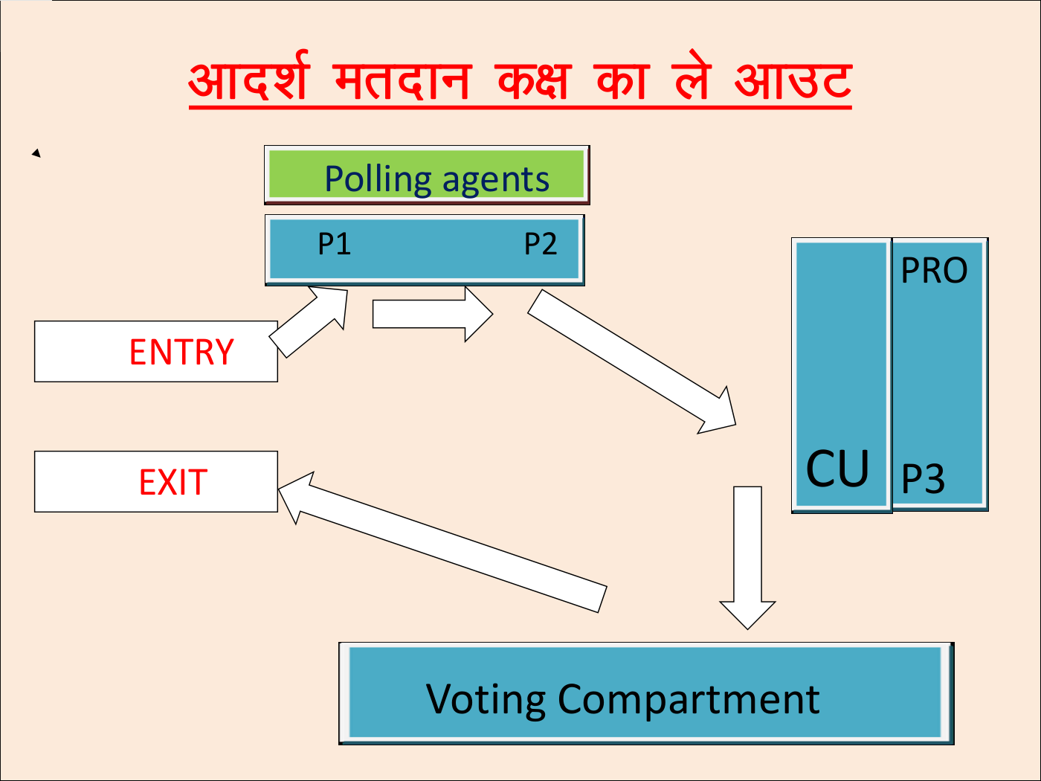
खण्ड 2 · केन्द्र की स्थापना
पूरक
आदर्श मतदान कक्ष का ले-आउट
● चित्र पर उँगली रखकर बताएँ — मतदाता का रास्ता एकतरफा है : ENTRY → P1 (पहचान) → P2 (स्याही, रजिस्टर, पर्ची) → P3 (पर्ची लेकर, स्याही देखकर Ballot) → वोटिंग कम्पार्टमेंट → EXIT।
● पर्ची यहीं जारी होती है — सफेद मतदाता पर्ची P2 की मेज पर बनती है — P1 की मेज पर नहीं। यह इस पूरे चित्र का सबसे महत्वपूर्ण बिन्दु है।
● CU और P3 — CU, PRO और P3 एक ही मेज पर — इसीलिए चित्र में वे एक साथ दिखाए गए हैं।
● एजेंट कहाँ — Polling agents की पंक्ति P1–P2 के सामने है — वे प्रवेश करते मतदाता का चेहरा देख सकें, पर कम्पार्टमेंट के भीतर न देख सकें।
आदर्श मतदान कक्ष का ले-आउट — ENTRY → P1 → P2 → (PRO, P3, CU) → Voting Compartment → EXIT
स्रोत: स्रोत : मूल डेक पृष्ठ 20; मार्गदर्शिका परिशिष्ट-5 एवं अ.2 (कार्य विभाजन)
मतदान दल · भाग-1 · 23

Slide 24
खण्ड 2 · केन्द्र की स्थापना
स्थापना में ध्यान रखने योग्य मुख्य बिन्दु — मूल पाठ
● BU — BU एक मेज पर वोटिंग कम्पार्टमेंट में रखी जावे।
● दूरी — वोटिंग कम्पार्टमेंट व कंट्रोल यूनिट में पर्याप्त दूरी हो।
● केबल का मार्ग — CU से BU को जोड़ने वाली केबल मतदाता के चलने में बाधा न डाले और उसे केबल के ऊपर से न जाना पड़े।
● केबल का निकास — केबल को वोटिंग कम्पार्टमेंट के नीचे की ओर कटे हुए छिद्र से बाहर निकाला जावे।
स्रोत: स्रोत : मूल डेक पृष्ठ 21
मतदान दल · भाग-1 · 24

Slide 25
खण्ड 2 · केन्द्र की स्थापना
गोपनीयता एवं आवागमन
● छेड़छाड़ रोकें — यह सुनिश्चित किया जावे कि कोई मतदाता मतदान कक्ष में केबल के साथ छेड़छाड़ करने का प्रयत्न न करे।
● पृथक प्रवेश-निकास — मतदाताओं के लिए मतदान कक्ष में प्रवेश व निकास की पृथक व्यवस्था हो। कक्ष में एक ही दरवाजा हो तो दरवाजे के बीच में बाँसों/रस्सियों की सहायता से ऐसी व्यवस्था की जावे।
● मशीन का स्थान — वोटिंग मशीन मतदान केन्द्र की खिड़की या दरवाजे के समीप न हो।
मत की गोपनीयता — धारा 128
मतदान प्रारम्भ से पूर्व परिशिष्ट-6 भाग-1 की घोषणा के साथ ही उपस्थित सभी को लोक प्रतिनिधित्व अधिनियम 1951 की धारा 128 (मत की गोपनीयता) पढ़कर सुनानी है — यह अ.5(7) की अपेक्षा है।
स्रोत: स्रोत : मूल डेक पृष्ठ 22; आदेश क्रमांक 641 (प्रवेश-निकास हेतु पृथक द्वार)
मतदान दल · भाग-1 · 25

Slide 26
खण्ड 2 · केन्द्र की स्थापना
नया
केन्द्र-व्यवस्था — वे बातें जो डेक में नहीं हैं
● कतारें — पुरुष एवं महिला की पृथक-पृथक कतारें — प्रत्येक की एक-एक से अधिक नहीं।
● प्राथमिकता — शिथिलांग तथा गोद में बालक वाली महिलाओं को पहले प्रवेश।
● रैम्प — व्हीलचेयर हेतु स्थायी रैम्प न हो तो लकड़ी का अस्थायी रैम्प अनिवार्य।
● पर्दानशीं महिलाएँ — इनकी पहचान हेतु महिला मतदान अधिकारी/कर्मचारी की सहायता लें।
● मोबाइल एवं धूम्रपान — मोबाइल/कॉर्डलेस/वायरलेस मतदान केन्द्र में सख्त मना; धूम्रपान निषिद्ध।
● मीडिया — आयोग/DEO का प्राधिकार-पत्र हो तो भी मत रिकॉर्ड करते हुए फोटो नहीं; कैमरा/मोबाइल केन्द्र के भीतर नहीं — बाहर कतार की फोटो ले सकते हैं।
यह स्लाइड क्यों जोड़ी गई
ये पाँचों बातें मतदान की सुबह पहले ही घंटे में सामने आती हैं और मूल डेक इनमें से एक भी नहीं बताता। ये मार्गदर्शिका में स्पष्ट लिखी हैं।
स्रोत: स्रोत : मार्गदर्शिका अ.5(6), अ.6(1)2, P19, P69; आदेश क्रमांक 641
मतदान दल · भाग-1 · 26

Slide 27
खण्ड 2 · केन्द्र की स्थापना
मतदान केन्द्र के बाहर प्रदर्शित किए जाने वाले पोस्टर
विवरण-पोस्टर
मतदान केन्द्र का नाम, मतदाताओं की संख्या
केन्द्र में सम्मिलित क्षेत्र, भवन का नाम
पीठासीन अधिकारी का नाम व मोबाइल नंबर
BLO का नाम व मोबाइल नंबर
अभ्यर्थी सूची
प्ररूप 6 में निर्वाचन के अभ्यर्थियों की सूची
मतदाताओं हेतु DO’S & DONT’S
मतदान केन्द्र पर क्या करें और क्या न करें की सूची
पहचान एवं प्रक्रिया
पहचान हेतु मान्य दस्तावेजों की सूची
मतदान कैसे किया जाए — इसका पोस्टर
चारों पोस्टर, बाहर, प्रमुखता से
ये चारों केन्द्र के बाहर, ऐसे स्थान पर लगें जहाँ कतार में खड़ा मतदाता पढ़ सके। भवन पर पीली पृष्ठभूमि पर काले रंग से वार्ड/भाग संख्या व मतदान केन्द्र क्रमांक भी अंकित होना चाहिए।
स्रोत: स्रोत : मूल डेक पृष्ठ 23–24; मार्गदर्शिका परिशिष्ट-14(2)
मतदान दल · भाग-1 · 27

Slide 28
खण्ड 2 · केन्द्र की स्थापना
पूरक
पोस्टर — मूल पाठ एवं दो जोड़ी जाने वाली बातें
● मूल पाठ (यथावत) — केन्द्र से संबंधित जानकारी · प्ररूप 6 में अभ्यर्थियों की सूची · DO’S & DONT’S · पहचान दस्तावेजों की जानकारी · मतदान कैसे किया जाना है का पोस्टर।
● जोड़ें — दस्तावेज-पोस्टर का पाठ — पहचान-दस्तावेजों वाले पोस्टर पर यह भी अंकित हो कि EPIC प्राथमिक दस्तावेज है और शेष 11 विकल्प केवल उन्हीं के लिए हैं जो EPIC प्रस्तुत न कर सकें।
● जोड़ें — बाहर की परिधि — 100 मीटर की परिधि में कोई प्रचार-सामग्री, पोस्टर, बैनर, झंडा या अभ्यर्थी का बूथ नहीं — यह पीठासीन अधिकारी को स्वयं देखना है।
अभ्यर्थी के बूथ पर क्या अनुमत है
अधिकतम एक मेज व दो कुर्सियाँ; छाया हेतु छाता/छोटा टेन्ट, साइडों में कनात नहीं; एक बैनर जिस पर न फोटो, न चुनाव चिन्ह, न नारा; बूथ का उपयोग केवल मतदाता-पहचान पर्ची बाँटने हेतु और पर्ची पर दल/अभ्यर्थी का नाम या चिन्ह नहीं।
स्रोत: स्रोत : मूल डेक पृष्ठ 24; आदेश 5310 दिनांक 30.07.2026; आदेश क्रमांक 1016 (प्रचार-प्रतिबंध)
मतदान दल · भाग-1 · 28

Slide 29
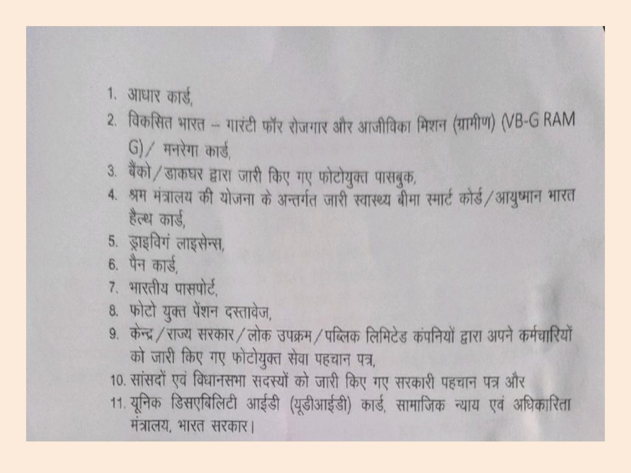
खण्ड 3 · पहचान
पहचान हेतु मान्य वैकल्पिक दस्तावेज — सूची
● सूची सही है — आधार · VB-G RAM G/मनरेगा कार्ड · बैंक/डाकघर की फोटोयुक्त पासबुक · स्वास्थ्य बीमा स्मार्ट कार्ड/आयुष्मान भारत · ड्राइविंग लाइसेन्स · पैन · भारतीय पासपोर्ट · फोटोयुक्त पेंशन दस्तावेज · सेवा पहचान पत्र · सांसद/विधायक का पहचान पत्र · UDID कार्ड।
● इसमें कुछ न बदलें — यह 30.07.2026 की वर्तमान सूची है — पुरानी सूचियों से मिलान न करें।
डेक में छपी 11 वैकल्पिक दस्तावेजों की सूची — यह सूची आदेश 5310 से पूर्णतः मेल खाती है
स्रोत: स्रोत : आदेश एफ.1(2)(1)नपा-पंचा/सा.आ./रानिआ/14/5310 दिनांक 30.07.2026 (आदेश 559/07.02.2019 एवं 603/19.01.2026 अधिक्रमित)
मतदान दल · भाग-1 · 29

Slide 30
खण्ड 3 · पहचान
सुधार
पहचान — सूची के साथ जो तीन शर्तें अनिवार्य हैं
1
EPIC पहले
निर्वाचक फोटो पहचान पत्र (EPIC) ही प्राथमिक दस्तावेज है। ऊपर की 11-सूची केवल उनके लिए है जो EPIC प्रस्तुत न कर सकें।
2
शर्त 1 — घोषणा से पूर्व जारी
वैकल्पिक दस्तावेज चुनाव की घोषणा किए जाने से पूर्व जारी हुआ हो।
3
शर्त 2 — मूल दस्तावेज
फोटोकॉपी मान्य नहीं — मूल दस्तावेज ही।
4
शर्त 3 — अवधि
दस्तावेज पर कोई वैधता-अवधि अंकित हो तो वह उसी अवधि तक ही मान्य (जैसे कालातीत ड्राइविंग लाइसेन्स मान्य नहीं)।
5
परिवार का मुखिया
मुखिया को जारी दस्तावेज के आधार पर केवल मुखिया ही अपने अन्य पारिवारिक सदस्यों की पहचान करा सकता है — बशर्ते सभी सदस्य उसके साथ आएँ।
6
अंतिम समाधान
प्रथम मतदान अधिकारी को स्वयं संतुष्ट होना होगा; संदेह पर नियम 40 के अन्तर्गत प्रश्न पूछकर समाधान करें।
मूल स्लाइड से अंतर
मूल पृष्ठ 25 पर केवल 11 दस्तावेजों की सूची है — आदेश 5310 की तीनों शर्तें और ‘EPIC प्राथमिक है’ वाली बात एक भी नहीं। जैसा छपा है वैसा पढ़ाया गया तो चुनाव की घोषणा (19.08.2026) के बाद बना आधार, फोटोकॉपी और समाप्त हो चुका ड्राइविंग लाइसेन्स — तीनों बूथ पर चल जाएँगे। सही यह है कि सूची के नीचे तीनों शर्तें और EPIC की प्राथमिकता स्पष्ट अंकित हो।
स्रोत: स्रोत : आदेश 5310 दिनांक 30.07.2026; नियम 40 राजस्थान नगरपालिका (निर्वाचन) नियम 1994
मतदान दल · भाग-1 · 30

Slide 31
खण्ड 3 · पहचान
नया
प्रतिरूपण (Impersonation) पर दण्ड — यह मतदाता को बताना है
● धारा 172, BNS 2023 — निर्वाचन में प्रतिरूपण — फर्जी/कूटरचित पहचान पत्र से या किसी अन्य का प्रतिरूपण कर मतदान का प्रयास।
● धारा 174, BNS 2023 — असम्यक् असर या प्रतिरूपण — एक वर्ष तक का कारावास या जुर्माना या दोनों।
● कब सुनाना है — चुनौती के मामलों में, चुनौती दिए गए व्यक्ति को यह शास्ति समझाने के बाद ही नामावली की प्रविष्टि पूरी पढ़कर पूछें कि क्या वही व्यक्ति है।
● एक चेतावनी — मार्गदर्शिका का परिशिष्ट-9 (थानाधिकारी को शिकायत) इसी प्रतिरूपण के लिए ‘भारतीय दण्ड संहिता, 1860 की धारा 171-च’ लिखता है — यह पुराना उद्धरण है। कक्षा में BNS 2023 की धारा 172/174 पढ़ाएँ और इस आन्तरिक विसंगति को स्वयं बता दें।
पात्रता बनाम पहचान
मार्गदर्शिका अ.6(4) — पहचान स्थापित हो जाने पर पात्रता प्रश्नगत नहीं की जा सकती। किसी मतदाता को इस आधार पर मत देने से नहीं रोका जा सकता कि वह मतदाता के रूप में पात्र नहीं है। आपका काम पहचान तक है, पात्रता तक नहीं।
स्रोत: स्रोत : आदेश 5310 दिनांक 30.07.2026; भारतीय न्याय संहिता 2023 की धारा 172 एवं 174; मार्गदर्शिका परिशिष्ट-1
मतदान दल · भाग-1 · 31

Slide 32
03
मतदान अभिकर्ता (Polling Agents)
नियम 26(3) व 26(5) के अन्तर्गत नियुक्ति, प्रतिसंहरण एवं नियम
मतदान दल · भाग-1 · 32

Slide 33
खण्ड 4 · मतदान अभिकर्ता
मतदान अभिकर्ता की नियुक्ति — प्ररूप 9
1
नियुक्ति पत्र
मतदान अभिकर्ता की नियुक्ति प्ररूप 9 में अभ्यर्थी अथवा उसके निर्वाचन अभिकर्ता द्वारा की जाएगी।
2
अभिकर्ता की सहमति
प्ररूप 9 में नियुक्ति पत्र पर मतदान अभिकर्ता के सहमति-स्वरूप हस्ताक्षर होंगे।
3
गोपनीयता की घोषणा
प्ररूप 9 में ही गोपनीयता की घोषणा है — जिस पर मतदान केन्द्र पर पीठासीन अधिकारी के समक्ष पुनः हस्ताक्षर करने होंगे।
4
प्रवेश का आधार
प्ररूप-9 प्रस्तुत करने पर ही प्रवेश। पीठासीन अधिकारी हस्ताक्षरों का सत्यापन अभ्यर्थियों/निर्वाचन अभिकर्ताओं के नमूना-हस्ताक्षरों की फोटो प्रतियों से करेगा।
5
बैज
प्रवेश-अनुमत अभिकर्ता को बैज दिया जाएगा — बैज पर उसी अभ्यर्थी का नाम होगा जिसके लिए वह कार्य कर रहा है। बैज पीठासीन अधिकारी जारी करेगा।
बैज पर क्या नहीं
अभिकर्ता अभ्यर्थी का चुनाव-चिन्ह या नाम वाला बैज धारण नहीं करेगा — यह धारा 130 के अन्तर्गत दण्डनीय है। जो बैज PRO जारी करता है वही मान्य है।
स्रोत: स्रोत : नियम 26(3); प्ररूप-9 (मार्गदर्शिका P94); मार्गदर्शिका अ.3(6)7
मतदान दल · भाग-1 · 33

Slide 34
खण्ड 4 · मतदान अभिकर्ता
मतदान अभिकर्ता से जुड़े मुख्य प्रतिबंध
● प्रतिबंधित व्यक्ति — सरकारी सेवारत व्यक्ति मतदान अभिकर्ता के रूप में कार्य नहीं कर सकेगा — यह धारा 134-क के अन्तर्गत अपराध है।
● मंत्री/सुरक्षा-प्राप्त — मंत्री अथवा ऐसा कोई व्यक्ति जिसे राज्य के खर्चे पर सुरक्षा प्रदान की गई है, मतदान अभिकर्ता नहीं हो सकेगा।
● समय — अभिकर्ता मतदान प्रारम्भ होने से कम-से-कम 1 घंटा पूर्व मतदान केन्द्र में प्रवेश कर सकेंगे।
● विलम्ब से आने पर — यदि मतदान अभिकर्ता विलम्ब से आता है तो वह मतदान केन्द्र पर आगे की कार्यवाहियों में भाग ले सकेगा — प्रारम्भिक कार्यवाही नये सिरे से करने की आवश्यकता नहीं।
● नामावली — अभिकर्ता मतदाता सूची की प्रति मतदान केन्द्र के बाहर नहीं ले जा सकेंगे।
‘कर्तव्यारूढ़ लोकसेवक’ में कौन नहीं
मार्गदर्शिका अ.3(6) — ‘लोकसेवक’ में सामान्य पुलिस ऑफिसर सम्मिलित नहीं है, और ‘निर्वाचन के संबंध में ड्यूटी पर लोकसेवक’ में मंत्री, राज्य मंत्री व उपमंत्री सम्मिलित नहीं हैं। ये दोनों स्पष्टीकरण मूल डेक में कहीं नहीं हैं और मतदान दिवस पर यही टकराते हैं।
स्रोत: स्रोत : मूल डेक पृष्ठ 28, 32; लोक प्रतिनिधित्व अधिनियम 1951 की धारा 134-क; मार्गदर्शिका अ.3(6)7
मतदान दल · भाग-1 · 34

Slide 35
खण्ड 4 · मतदान अभिकर्ता
नियम 26(3) — मूल पाठ
● नियुक्ति — मतदान अभिकर्ता की नियुक्ति प्ररूप 9 में अभ्यर्थी अथवा उसके निर्वाचन अभिकर्ता द्वारा की जायेगी।
● सहमति — प्ररूप 9 में नियुक्ति पत्र पर मतदान अभिकर्ता के भी सहमति-स्वरूप हस्ताक्षर होंगे।
● पीठासीन अधिकारी के समक्ष — मतदान अभिकर्ता द्वारा मतदान केन्द्र पर पीठासीन अधिकारी के समक्ष पुनः हस्ताक्षर करने होंगे।
स्रोत: स्रोत : मूल डेक पृष्ठ 29; नियम 26(3) राजस्थान नगरपालिका (निर्वाचन) नियम 1994
मतदान दल · भाग-1 · 35

Slide 36
खण्ड 4 · मतदान अभिकर्ता
पूरक
नियुक्ति का प्रतिसंहरण — नियम 26(5), प्ररूप 10
● कौन कर सकता है — अभ्यर्थी अथवा उसका निर्वाचन अभिकर्ता, प्ररूप 10 में, मतदान अभिकर्ता की नियुक्ति का प्रतिसंहरण कर सकता है।
● किसे संबोधित — प्ररूप 10 पीठासीन अधिकारी को संबोधित होता है — उसमें मतदान केन्द्र संख्या व नाम भरा जाता है।
● आपको क्या करना है — प्ररूप 10 प्राप्त होते ही उस अभिकर्ता का प्रवेश-पत्र व बैज वापस लें और उसे केन्द्र से बाहर करें।
● अभिलेख — प्ररूप 9 एवं प्ररूप 10 दोनों लिफाफा E-14 (बिना सील) में जाएँगे।
डेक में यह पृष्ठ लगभग खाली है
मूल पृष्ठ 30 पर केवल शीर्षक ‘मतदान अभिकर्ता की नियुक्ति — नियम 26(5)’ है, कोई विवरण नहीं। ऊपर का विवरण प्ररूप-10 के मुद्रित पाठ और लिफाफा-सूची से जोड़ा गया है।
स्रोत: स्रोत : मूल डेक पृष्ठ 30 एवं 35; नियम 26(5); प्ररूप-10 (मार्गदर्शिका P95)
मतदान दल · भाग-1 · 36

Slide 37
खण्ड 4 · मतदान अभिकर्ता
सुधार
अभिकर्ताओं की संख्या, बैज एवं प्रवेश-पत्र
● बैज — मतदान अभिकर्ताओं द्वारा उस अभ्यर्थी के नाम वाला एक छोटा बैज लगाया जावेगा जिसके लिए वह कार्य कर रहा है। यह बैज पीठासीन अधिकारी जारी करेगा।
● संख्या — प्रत्येक अभ्यर्थी प्रत्येक मतदान केन्द्र के लिए एक मतदान अभिकर्ता और दो रिलीवर मतदान अभिकर्ता नियुक्त कर सकता है। रिलीवर की नियुक्ति भी प्ररूप-9 में ही होगी।
● एक समय में एक — एक समय पर किसी अभ्यर्थी के एक ही मतदान अभिकर्ता को मतदान केन्द्र में प्रवेश की अनुमति दी जावेगी।
● ENTRY-PASS — इसके लिए ENTRY-PASS भी पीठासीन अधिकारी द्वारा जारी किये जायेंगे, ताकि एक समय में किसी अभ्यर्थी के एक से अधिक एजेन्ट न रहें।
● आवागमन — बैज व प्रवेश-पत्र लगाकर अभिकर्ता आवश्यकतानुसार आ-जा सकेगा।
● प्रवेश से न रोकें — वैध रूप से नियुक्त रिलीफ अभिकर्ता — जिसके पास प्ररूप 9 है — को दिन के किसी भी समय प्रवेश से न रोकें।
मूल स्लाइड से अंतर
मूल पृष्ठ 31 की अन्तिम पंक्ति कहती है ‘03:00 बजे अपराह्न बाद रिलीफ मतदान अभिकर्ता को अनुमति नहीं होगी।’ — यह पंक्ति हटाई गई है। कारण दो हैं। पहला, ठीक अगला पृष्ठ 32 इसके विपरीत कहता है : ‘यदि मतदान अभिकर्ता विलम्ब से आता है तो वह मतदान केन्द्र पर आगे की कार्यवाहियों में भाग ले सकेगा।’ — दोनों पृष्ठ एक साथ नहीं चल सकते। दूसरा, नियम 26 व 29 तथा मार्गदर्शिका अ.3(6)7 में ऐसी कोई समय-सीमा नहीं मिली।
ईमानदारी से यह भी कहें : मैं यह सिद्ध नहीं कर सकता कि किसी आदेश में यह कहीं नहीं है — अभाव सिद्ध करना कठिन है। इसलिए इसे ‘विधि-विरुद्ध’ कहकर न पढ़ाएँ; कहें कि डेक की दो स्लाइडें आपस में टकराती हैं और जब तक आयोग/DEO से लिखित स्पष्टीकरण न मिले, प्ररूप-9 वाले वैध अभिकर्ता को रोकें नहीं। मतदान सायं 6 बजे तक है — 3 बजे की रोक का अर्थ होगा कि अभिकर्ता मतदान-समाप्ति, मशीन की सीलिंग और प्ररूप 14-ग — ठीक उन क्षणों — से बाहर रह जाए जहाँ मार्गदर्शिका उसे उपस्थित रखना चाहती है।
पृष्ठ 31 की शेष सभी बातें सही हैं और यथावत रखी गई हैं — एक अभिकर्ता + दो रिलीवर, एक समय में केवल एक, बैज व ENTRY-PASS पीठासीन अधिकारी जारी करेगा।
स्रोत: स्रोत : मार्गदर्शिका अ.3(6)7 (P18) एवं अ.14(3)4 (P69); परिशिष्ट-14(3)2 (P126); नियम 26(4)
मतदान दल · भाग-1 · 37

Slide 38
खण्ड 4 · मतदान अभिकर्ता
कौन अभिकर्ता नहीं हो सकता, और विलम्ब का नियम
● सरकारी सेवारत व्यक्ति — मतदान अभिकर्ता के रूप में कार्य नहीं कर सकेगा।
● मंत्री/सुरक्षा-प्राप्त — मंत्री अथवा किसी अन्य व्यक्ति जिसे राज्य के खर्चे पर सुरक्षा प्रदान की गई है, को मतदान अभिकर्ता के रूप में अनुमति नहीं होगी।
● समय — मतदान अभिकर्ता मतदान प्रारम्भ होने से कम-से-कम एक घंटा पूर्व मतदान केन्द्र में प्रवेश कर सकेंगे।
● विलम्ब — यदि मतदान अभिकर्ता विलम्ब से आता है तो वह मतदान केन्द्र पर आगे की कार्यवाहियों में भाग ले सकेगा।
यही पंक्ति निर्णायक है
‘विलम्ब से आने पर भी आगे की कार्यवाहियों में भाग ले सकेगा’ — यही वह पंक्ति है जिसके कारण पृष्ठ 31 की ‘3 बजे बाद नहीं’ वाली रोक टिक नहीं पाती। दोनों पृष्ठ कक्षा में साथ दिखाएँ।
स्रोत: स्रोत : मूल डेक पृष्ठ 32; धारा 134-क लोक प्रतिनिधित्व अधिनियम 1951; मार्गदर्शिका अ.3(6)7
मतदान दल · भाग-1 · 38

Slide 39
खण्ड 4 · मतदान अभिकर्ता
अभिकर्ता — नामावली एवं सूचना पर प्रतिबंध
● नामावली बाहर नहीं — मतदान अभिकर्ताओं को मतदान के दौरान निर्वाचक नामावली की प्रति मतदान केन्द्र के बाहर ले जाने की अनुमति नहीं होगी।
● बाहर जाने से पूर्व — किसी कारणवश केन्द्र के बाहर जाने के पूर्व अभिकर्ता अपनी निर्वाचक नामावली की प्रति पीठासीन अधिकारी को सुपुर्द करेगा।
● सूचना नहीं भेज सकता — मतदान के दौरान कोई अभिकर्ता किसी पर्ची के माध्यम से क्रमांक इत्यादि अंकित कर यह सूचना बाहर नहीं भेज सकता कि किस मतदाता ने मतदान कर लिया या किसने नहीं किया।
● बैठने की स्थिति — एजेंट ऐसे बैठें कि प्रवेश करते मतदाता का चेहरा देख सकें (चुनौती हेतु), पर मत रिकॉर्ड होते न देख सकें।
क्यों — गोपनीयता
‘किसने मत दिया, किसने नहीं’ की सूची बाहर जाने का अर्थ है दबाव और लामबंदी। यही धारा 128 की गोपनीयता का उल्लंघन है, जिसकी घोषणा प्ररूप-9 पर अभिकर्ता स्वयं आपके सामने हस्ताक्षरित कर चुका है।
स्रोत: स्रोत : मूल डेक पृष्ठ 33; धारा 128 (मत की गोपनीयता)
मतदान दल · भाग-1 · 39

Slide 40
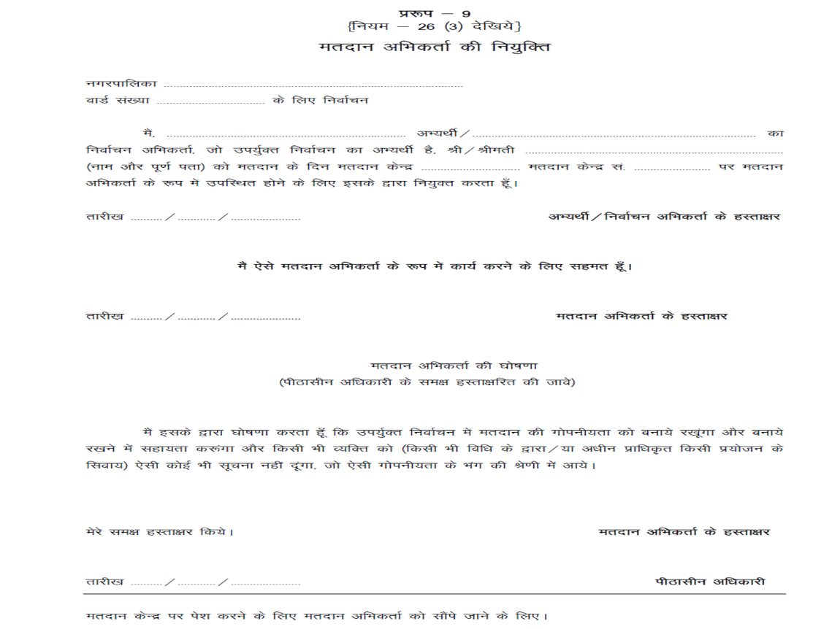
खण्ड 4 · मतदान अभिकर्ता
प्ररूप 9 — मतदान अभिकर्ता की नियुक्ति
● प्रपत्र पर क्या दिखाएँ — तीन हस्ताक्षर-स्थान हैं — (1) अभ्यर्थी/निर्वाचन अभिकर्ता के, (2) अभिकर्ता की सहमति के, (3) गोपनीयता की घोषणा पर, जो पीठासीन अधिकारी के समक्ष हस्ताक्षरित होगी।
● आपकी जाँच — तीसरा हस्ताक्षर आपके सामने होगा; ऊपर के दो का मिलान नमूना-हस्ताक्षरों की फोटो प्रतियों से करें।
● सबसे नीचे — ‘मतदान केन्द्र पर पेश करने के लिए मतदान अभिकर्ता को सौंपे जाने के लिए’ — अर्थात् मूल प्ररूप अभिकर्ता के पास ही रहेगा और वह आपको प्रस्तुत करेगा।
प्ररूप 9 — नगरपालिका व वार्ड संख्या, नियुक्ति, अभिकर्ता की सहमति, गोपनीयता की घोषणा
स्रोत: स्रोत : प्ररूप-9 {नियम 26(3) देखिये}; मार्गदर्शिका P94; सामग्री-सूची — प्ररूप 9 की 10 प्रतियाँ
मतदान दल · भाग-1 · 40

Slide 41
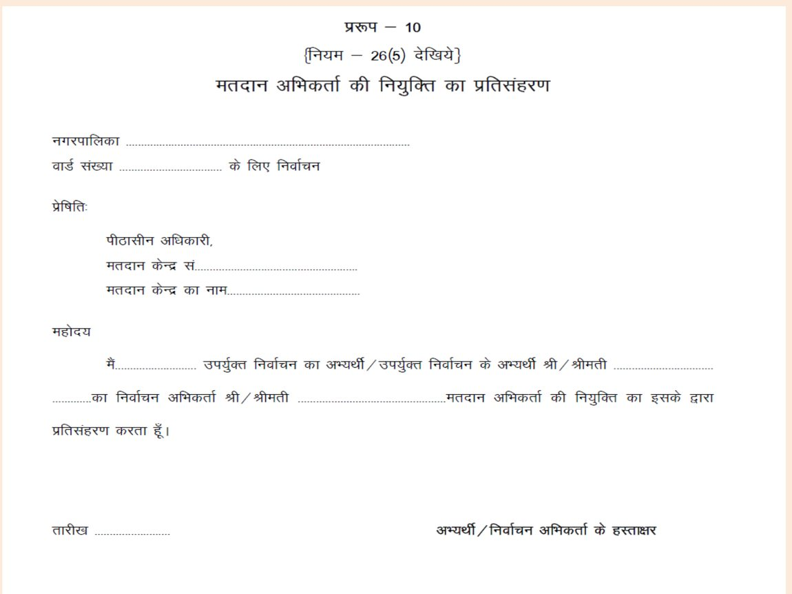
खण्ड 4 · मतदान अभिकर्ता
प्ररूप 10 — नियुक्ति का प्रतिसंहरण
● ध्यान दें — यह प्रपत्र सीधे पीठासीन अधिकारी को संबोधित है — उसमें मतदान केन्द्र संख्या व नाम के खाने हैं।
● हस्ताक्षर — केवल अभ्यर्थी/निर्वाचन अभिकर्ता के — अभिकर्ता की सहमति की आवश्यकता नहीं।
● तत्काल कार्रवाई — प्राप्त होते ही उस अभिकर्ता का बैज व प्रवेश-पत्र वापस लें।
प्ररूप 10 — पीठासीन अधिकारी को संबोधित, नियुक्ति का प्रतिसंहरण
स्रोत: स्रोत : प्ररूप-10 {नियम 26(5) देखिये}; मार्गदर्शिका P95
मतदान दल · भाग-1 · 41

Slide 42
खण्ड 4 · मतदान केन्द्र में प्रवेश
सुधार
मतदान केन्द्रों में प्रवेश — नियम 29
● पहली पंक्ति — मतदान केन्द्र में निर्वाचकों के अलावा केवल निम्नलिखित व्यक्ति ही प्रवेश पा सकेंगे —
● (क) — मतदान अधिकारी।
● (ख) — प्रत्येक अभ्यर्थी, उसका निर्वाचन अभिकर्ता और प्रत्येक अभ्यर्थी का एक बार में एक मतदान अभिकर्ता।
● (ग), (घ) — निर्वाचन आयोग द्वारा प्राधिकृत किये गये व्यक्ति; निर्वाचन के संबंध में कर्तव्यारूढ़ लोक सेवक।
● (ङ), (च) — किसी निर्वाचक के साथ गोद में कोई बच्चा; किसी अंधे या शिथिलांग मतदाता के साथ आने वाला व्यक्ति।
● (छ) — ऐसे अन्य व्यक्ति जिन्हें पीठासीन अधिकारी मतदाताओं की पहचान करने के, या अन्यथा उसकी सहायता करने के प्रयोजनार्थ समय-समय पर प्रवेश दे।
मूल स्लाइड से अंतर
मूल पृष्ठ 36 पर छपा है ‘मतदान केंद्र में केवल मतदान अधिकारी, प्रत्येक अभ्यर्थी, उसका निर्वाचन अभिकर्ता और एक समय में एक मतदान अभिकर्ता प्रवेश पा सकेंगे।’ — इसमें से ‘निर्वाचकों के अलावा’ ये तीन शब्द छूट गए हैं और ‘केवल’ रह गया है। अक्षरशः पढ़ें तो मतदाता ही सूची से बाहर हो जाता है। इसी डेक का पृष्ठ 37 सही पाठ देता है, वही ऊपर लिया गया है।
दूसरा दोष अन्तिम बिन्दु में है — डेक ने ‘पीठासीन अधिकारी द्वारा अधिकृत अन्य व्यक्ति’ लिखकर प्रयोजन की सीमा हटा दी, जिससे लगता है कि PRO किसी को भी भीतर बुला सकता है। वास्तव में यह शक्ति ‘मतदाताओं की पहचान करने के या अन्यथा उसकी सहायता करने के प्रयोजनार्थ’ तक सीमित है — यही ऊपर (छ) में जोड़ा गया है।
स्रोत: स्रोत : नियम 29; मार्गदर्शिका अ.3(6)1 (P18); इसी डेक का पृष्ठ 37
मतदान दल · भाग-1 · 42

Slide 43
खण्ड 4 · मतदान केन्द्र में प्रवेश
नियम 29 — मूल पाठ, खण्ड (क) से (घ)
● प्रस्तावना — पीठासीन अधिकारी द्वारा, मतदान केन्द्र में निर्वाचकगण के अलावा केवल निम्नलिखित व्यक्तियों को प्रवेश दिया जा सकता है —
● (क) — मतदान अधिकारी।
● (ख) — प्रत्येक अभ्यर्थी, उसका निर्वाचन अभिकर्ता और प्रत्येक अभ्यर्थी का एक बार में एक मतदान अभिकर्ता।
● (ग) — निर्वाचन आयोग द्वारा प्राधिकृत किये गये व्यक्ति।
● (घ) — निर्वाचन के संबंध में कर्तव्यारूढ़ लोक सेवक।
यह पृष्ठ प्रमाण है
‘निर्वाचकगण के अलावा’ — ये तीन शब्द इसी डेक के इसी पृष्ठ पर छपे हैं। पृष्ठ 36 की सारांश-स्लाइड में ये छूट गए। दोनों साथ दिखाएँ।
स्रोत: स्रोत : मूल डेक पृष्ठ 37; नियम 29
मतदान दल · भाग-1 · 43

Slide 44
खण्ड 4 · मतदान केन्द्र में प्रवेश
पूरक
नियम 29 — खण्ड (ङ) से (छ), और दो स्पष्टीकरण
● (ङ) — किसी निर्वाचक के साथ गोद में कोई बच्चा।
● (च) — किसी अंधे या किसी शिथिलांग मतदाता, जो बिना मदद के चल नहीं सकता हो, के साथ आने वाला कोई व्यक्ति।
● (छ) — ऐसे अन्य व्यक्ति जिन्हें पीठासीन अधिकारी मतदाताओं की पहचान करने के या पीठासीन अधिकारी की अन्यथा सहायता करने के प्रयोजनार्थ समय-समय पर प्रवेश दें।
● स्पष्टीकरण 1 — ‘लोकसेवक’ में सामान्य पुलिस ऑफिसर सम्मिलित नहीं है।
● स्पष्टीकरण 2 — ‘निर्वाचन के संबंध में ड्यूटी पर लोकसेवक’ में मंत्री, राज्य मंत्री और उपमंत्री सम्मिलित नहीं हैं।
ये दोनों स्पष्टीकरण डेक में कहीं नहीं थे
मतदान दिवस पर यही दो टकराते हैं — वर्दीधारी पुलिसकर्मी का कक्ष में बैठे रहना, और मंत्री/जनप्रतिनिधि का ‘ड्यूटी पर लोकसेवक’ बताकर भीतर आना। दोनों की अनुमति नहीं है।
स्रोत: स्रोत : मूल डेक पृष्ठ 38; मार्गदर्शिका अ.3(6) के स्पष्टीकरण
मतदान दल · भाग-1 · 44

Slide 45
खण्ड 4 · मतदान अभिकर्ता
पूरक
मतदान अभिकर्ता के बैठने की प्राथमिकता
● प्राथमिकता-क्रम (यथावत) — 1. मान्यता प्राप्त राष्ट्रीय दलों के अभ्यर्थियों के अभिकर्ता · 2. मान्यता प्राप्त राज्य स्तर के दलों के अभ्यर्थियों के अभिकर्ता · 3. निर्दलीय अभ्यर्थियों के मतदान अभिकर्ता।
● जोड़ें — कहाँ बैठें — एजेंट ऐसे स्थान पर बैठें कि वे मतदान केन्द्र में प्रवेश करते मतदाता का चेहरा देख सकें — ताकि पहचान को चुनौती दे सकें — किन्तु मत रिकॉर्ड होते हुए न देख सकें।
● जोड़ें — कितने — किसी भी समय केन्द्र के भीतर किसी अभ्यर्थी का केवल एक मतदान अभिकर्ता ही अनुज्ञात होगा।
‘चौथा स्तर’ वाला सुझाव — इसमें कोई परिवर्तन न करें
एक समीक्षा में यह सुझाया गया था कि ‘पंजीकृत-अमान्यताप्राप्त दल’ का चौथा स्तर छूट गया है। यह भारत निर्वाचन आयोग की सामान्य-चुनाव प्रथा है; नगरपालिका-सामग्री में मतदान अभिकर्ता की बैठक-प्राथमिकता पर कुछ मिला ही नहीं। नगरपालिका चुनाव में पंजीकृत-अमान्यताप्राप्त दलों को भी निर्दलीयों की तरह मुक्त प्रतीक मिलते हैं, इसलिए तीन स्तर सही भी हो सकते हैं। जब तक नियम-पुस्तिका या आयोग के आदेश से चार स्तर प्रमाणित न हों, इस स्लाइड में कोई परिवर्तन न कराएँ।
स्रोत: स्रोत : मूल डेक पृष्ठ 39; मार्गदर्शिका अ.3(5) (P17) — बैठक-स्थिति
मतदान दल · भाग-1 · 45

Slide 46
04
निर्वाचक नामावली (Electoral Roll)
कार्यकारी प्रतियाँ और उनके घटक
मतदान दल · भाग-1 · 46

Slide 47
खण्ड 5 · नामावली
मतदाता सूचियाँ — कितनी प्रतियाँ
● कितनी — एक मतदान केन्द्र के लिए पीठासीन अधिकारी को निर्वाचक नामावली की कार्यकारी प्रतियाँ (Working Copy of Electoral Roll) कुल तीन प्राप्त होंगी।
● कुल तैयारी — अंतिम प्रकाशन के बाद प्रत्येक केन्द्र हेतु पाँच कार्यकारी प्रतियाँ बनती हैं — 3 मतदान दल को, 1 रिटर्निंग अधिकारी को, 1 रिटर्निंग अधिकारी के कार्यालय/अभिलेख हेतु।
● प्रमाणन — प्रत्येक प्रति के साथ ERO का प्रमाण-पत्र तथा प्रत्येक पृष्ठ पर ERO के हस्ताक्षर व सील — तभी वह प्रमाणित प्रति मानी जाएगी।
● तैयारी का नियम — पूरक सूची के अनुसार हटाए जाने वाले नाम स्याही से काटे जाते हैं, पर मुद्रित क्रम संख्या नहीं बदली जाती। नाम-निर्देशन की अंतिम तिथि के बाद निर्वाचन-समाप्ति तक कोई परिवर्तन नहीं।
● गणना — प्रत्येक प्रति में पुरुष, महिला, अन्य व कुल मतदाताओं की गणना अंकित रहती है — यही आपके प्ररूप 14-ग की मद 1 का आधार है।
पहले ही जाँच लें
रवानगी के समय ही देखें कि तीनों प्रतियाँ आपके ही बूथ की हैं, प्रत्येक पृष्ठ पर ERO के हस्ताक्षर व सील हैं, और प्रमाण-पत्र संलग्न है।
स्रोत: स्रोत : राज्य निर्वाचन आयोग, राजस्थान का पत्रांक एफ.1(4)(1)नपा/रानिआ/14/898 दिनांक 23.01.2026
मतदान दल · भाग-1 · 47

Slide 48
खण्ड 5 · नामावली
पूरक
कार्यकारी निर्वाचक नामावली (Working Copy) — घटक एवं वितरण
● प्रतियों की संख्या — एक मतदान केन्द्र के लिए पीठासीन अधिकारी को कुल तीन कार्यकारी प्रतियाँ प्राप्त होंगी।
● प्रमुख घटक — प्रत्येक सेट में एकीकृत मूल मतदाता सूची (Integrated Mother Roll) तथा अनुपूरक (पूरक) सूची सम्मिलित होगी।
● प्रति 1 — पीठासीन अधिकारी के पास — संदर्भ एवं समाधान हेतु।
● प्रति 2 — चिन्हित प्रति — प्रथम मतदान अधिकारी के पास। यही वह प्रति है जिस पर अंडरलाइन, ✓, * , E, AA, T के चिन्ह लगेंगे और जो अन्त में लिफाफा E-1 में सीलबन्द होगी।
● प्रति 3 — द्वितीय मतदान अधिकारी की मेज पर, रजिस्टर 14-क के कॉलम 2 में क्रम संख्या भरने हेतु (मार्गदर्शिका अ.2(2) में PO-2 की सामग्री में ‘नामावली की कार्यकारी प्रति’ नामित है)।
एक ईमानदार सीमा
पत्रांक 898 का पाठ तीसरी प्रति के उपयोगकर्ता को स्पष्ट रूप से नामित नहीं करता — वह वाक्य अधूरा उपलब्ध है। ऊपर की प्रति-3 वाली पंक्ति मार्गदर्शिका अ.2(2) की सामग्री-सूची से ली गई है। कक्षा में यही कहें, इससे आगे कोई दावा न करें।
स्रोत: स्रोत : मूल डेक पृष्ठ 42; पत्रांक 898 दिनांक 23.01.2026; मार्गदर्शिका अ.2(1) व अ.2(2)
मतदान दल · भाग-1 · 48

Slide 49
खण्ड 5 · नामावली
मतदाता सूची में विलोपन और संकेत
● DELETED — जिन मतदाताओं के नाम हटाए गए हैं, उनके आगे मूल सूची में DELETED मुद्रित होता है — ऐसे व्यक्ति मत नहीं दे सकते।
● कारण कोड — पूरक सूची में E (Expired), S (Shifted), Q (Disqualified), R (Repeat) तथा M (Missing) मुद्रित होते हैं।
● # का चिन्ह — पूरक सूची के अनुसार शुद्ध की गई प्रविष्टि पर # अंकित होता है — प्रविष्टि मान्य है, केवल शुद्ध की गई है।
● PB / EDC — जिन मतदाताओं के आगे PB या EDC मार्क है, उन्हें इस केन्द्र में मतदान की अनुमति नहीं होगी।
● क्रम संख्या — हटाए गए नाम काटे जाते हैं, पर मुद्रित क्रम संख्या कभी नहीं बदली जाती — इसीलिए रजिस्टर 14-क का कॉलम 2 सूची की क्रम संख्या ही लेता है।
EDC वाला मतदाता कहीं और मत देगा
EDC (निर्वाचन ड्यूटी प्रमाण-पत्र, प्ररूप-16) धारक उसी वार्ड के जिस भी केन्द्र पर उसकी ड्यूटी है, वहाँ मत दे सकता है। अपने मूल केन्द्र पर उसके नाम के आगे EDC छपा होने से वह वहाँ मत नहीं देगा।
स्रोत: स्रोत : मूल डेक पृष्ठ 43; मार्गदर्शिका अ.2(1) बिन्दु 2; पत्रांक 898
मतदान दल · भाग-1 · 49

Slide 50
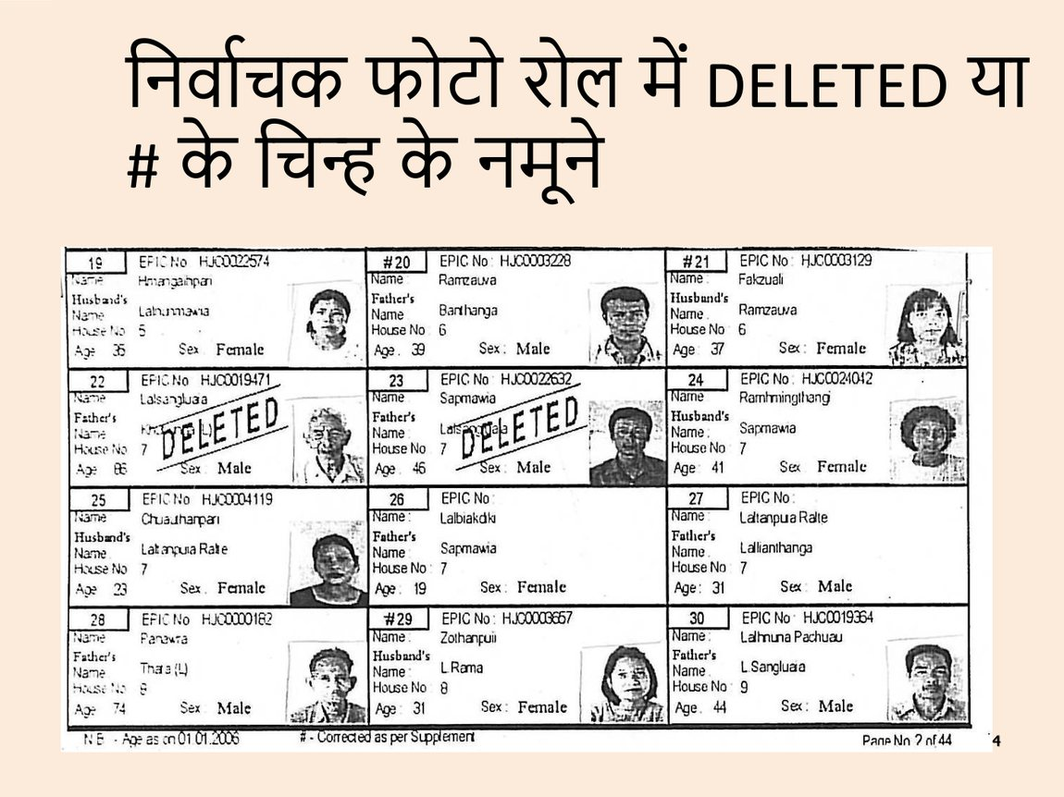
खण्ड 5 · नामावली
नामावली में DELETED एवं # के चिन्ह — नमूना
● चित्र पर क्या दिखाएँ — क्रम 22 और 23 पर तिरछा DELETED छपा है — ये दोनों मत नहीं दे सकते। क्रम 20, 21, 29 के आगे # है — ये प्रविष्टियाँ पूरक सूची के अनुसार शुद्ध की गई हैं और मान्य हैं।
● फुटनोट पढ़वाएँ — पृष्ठ के नीचे ‘# - Corrected as per Supplement’ छपा है — यही # का अर्थ है।
● एक चेतावनी — यह नमूना पृष्ठ किसी अन्य राज्य का पुराना प्रारूप है (‘Age as on 01.01.2006’)। इसे केवल चिन्हों का उदाहरण मानें — राजस्थान 2026 की नामावली का प्रारूप इससे भिन्न है।
निर्वाचक फोटो रोल में DELETED या # के चिन्ह के नमूने
स्रोत: स्रोत : मूल डेक पृष्ठ 44 (नमूना पृष्ठ)
मतदान दल · भाग-1 · 50

Slide 51
खण्ड 5 · नामावली
मतदाता सूचियों में लिपिकीय/टंकण त्रुटियाँ
● सामान्य नियम — यदि मतदाता की पहचान के बारे में आपत्ति नहीं है, किन्तु टंकण/लिपिकीय अशुद्धि मतदाता सूची में है, तो उसे दरकिनार (Ignore) किया जायेगा।
● प्रथम मतदान अधिकारी — मुद्रण/लिपिकीय भूलों पर ध्यान नहीं देगा — यह अ.14(3)10 का स्पष्ट निर्देश है।
● पात्रता — किसी मतदाता की पात्रता को प्रश्नगत नहीं किया जा सकता — पहचान स्थापित होने पर मत देने दिया जाएगा।
● PRO का दायित्व — पीठासीन अधिकारी संतुष्टि कर कारण लिखित रूप में अंकित करेगा तथा चिन्हित प्रति में स्याही से नोट करेगा।
● फोटो/आयु/लिंग/नाम — मुद्रण में इनकी मामूली त्रुटि होने पर भी, पहचान अन्यथा सुनिश्चित हो जाने पर मत देने की अनुज्ञा दी जाएगी।
एक वाक्य में
सूची की गलती मतदाता की गलती नहीं है। पहचान पक्की है तो मत दिलाएँ, और कारण लिखकर आगे बढ़ें।
स्रोत: स्रोत : मूल डेक पृष्ठ 45; मार्गदर्शिका अ.6(1)4 एवं अ.6(4); अ.14(3)10
मतदान दल · भाग-1 · 51

Slide 52
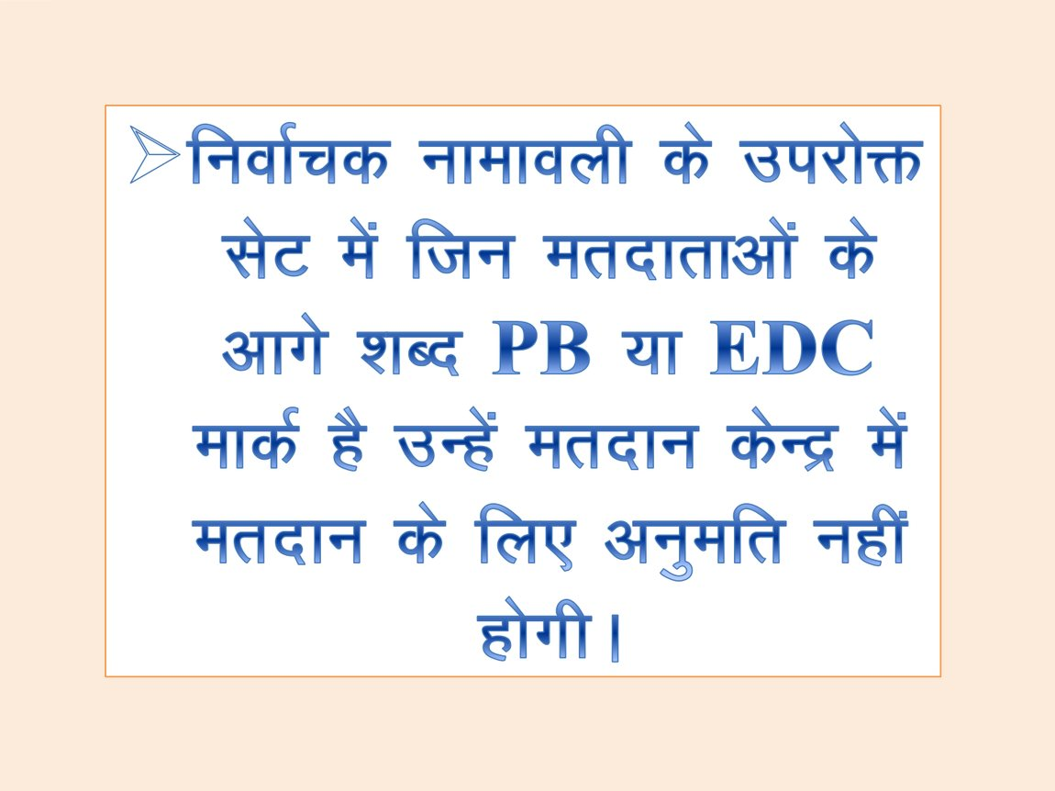
खण्ड 5 · नामावली
PB या EDC मार्क वाले मतदाता
● PB क्या है — Postal Ballot — वह मतदाता डाक मतपत्र से मत दे चुका है/देगा (आवेदन प्ररूप 15-क में, मतदान से कम-से-कम 4 दिन पूर्व)।
● EDC क्या है — Election Duty Certificate — प्ररूप-16; वह मतदाता उसी वार्ड में जहाँ उसकी ड्यूटी है, वहाँ मत देगा; अपने मूल केन्द्र पर नहीं।
● आपके केन्द्र पर EDC आए तो — प्रमाण-पत्र पर धारक के हस्ताक्षर कराएँ, उसका नाम व क्रम संख्या चिन्हित प्रति के अन्त में अंकित करें, सामान्य मतदाता की तरह मशीन से मत दिलाएँ; प्रमाण-पत्र लिफाफा E-8 में सीलबन्द। डायरी की मद 14 में गिनती जाएगी।
निर्वाचक नामावली के सेट में जिन मतदाताओं के आगे शब्द PB या EDC मार्क है, उन्हें मतदान केन्द्र में मतदान के लिए अनुमति नहीं होगी
स्रोत: स्रोत : मूल डेक पृष्ठ 46; मार्गदर्शिका अ.3(3)2-3 (P15); प्ररूप 15 एवं 15-क
मतदान दल · भाग-1 · 52

Slide 53
05
प्रथम मतदान अधिकारी के कर्तव्य
चिन्हित मतदाता सूची का प्रभार एवं मतदाता की पहचान
मतदान दल · भाग-1 · 53

Slide 54
खण्ड 6 · कार्य-विभाजन
नया
PO-1 / PO-2 / PO-3 — कर्तव्यों का विभाजन, एक पृष्ठ पर
 | प्रथम मतदान अधिकारी | द्वितीय मतदान अधिकारी | तृतीय मतदान अधिकारी
किसका प्रभारी | चिन्हित मतदाता सूची | मतदाता रजिस्टर (14-क) एवं अमिट स्याही | कंट्रोल यूनिट (CU)
मुख्य कार्य | फोटो दस्तावेज से पहचान; प्रविष्टि जोर से बोलना | बाईं तर्जनी पर अमिट स्याही; रजिस्टर की प्रविष्टि; हस्ताक्षर/अंगूठा | पर्ची लेना; स्याही का निशान जाँचना; Ballot दबाना
चिन्ह लगाना | नाम के नीचे अंडरलाइन; महिला के नाम के बाईं ओर ✓; थर्ड जेंडर के नाम के बाईं ओर *; EPIC पर E; साथी वाले पर AA | कॉलम 2 में नामावली की क्रम सं.; कॉलम 4 में पहचान-दस्तावेज के अंतिम 4 डिजिट | एकत्रित पर्चियाँ क्रमबद्ध — अन्त में लिफाफा E-3 में सील
🚨 मतदाता पर्ची | पर्ची जारी करना PO-1 का कार्य नहीं है | 🚨 मतदाता पर्ची PO-2 तैयार कर मतदाता को देगा | केवल PO-2 द्वारा जारी पर्ची पर ही कक्ष में जाने देगा
कहाँ बैठेगा | प्रवेश के पास, चिन्हित प्रति के साथ | PO-1 के बाद | पीठासीन अधिकारी की मेज पर, उसी के पास
यह पूरा चार्ट मूल डेक में कहीं नहीं है
डेक तीनों के कर्तव्य अलग-अलग खण्डों में पढ़ाता है, पर एक साथ कभी नहीं दिखाता — और इसी कारण पर्ची किसकी है, यह दो जगह गलत छप गया है। यह स्लाइड सबसे पहले पढ़ाएँ; आगे के सारे सुधार इसी पर टिके हैं।
स्रोत: स्रोत : मार्गदर्शिका अध्याय 2 ‘मतदान दल के सदस्यों का कार्य विभाजन’ (P8–P11) एवं अ.14(3)10 (P69)
मतदान दल · भाग-1 · 54

Slide 55
खण्ड 6 · PO-1
सुधार
प्रथम मतदान अधिकारी — मुख्य उत्तरदायित्व
● पहचान सत्यापन — आयोग द्वारा विनिर्दिष्ट फोटो दस्तावेजों के आधार पर मतदाता की पहचान सुनिश्चित करना।
● चिन्हित प्रति का प्रभार — निर्वाचक नामावली की चिन्हित प्रति का भारसाधक होगा; हटाये गए नाम ‘Deleted’ दर्शित रहेंगे, छपी क्रम संख्या में कोई रद्दोबदल नहीं।
● अमिट स्याही जाँच — सुनिश्चित करना कि उस मतदाता की बायीं तर्जनी पर अमिट स्याही का कोई निशान तो नहीं है। (निशान हो → मान लिया जाएगा कि मत दे चुका है, मत नहीं देने दिया जाएगा।)
● आगे भेजना — पहचान स्थापित हो जाने पर मतदाता द्वितीय मतदान अधिकारी के पास जाएगा।
● चुनौती का द्वार — प्रविष्टि जोर से बोलते समय ही पोलिंग एजेंट/अभ्यर्थी/निर्वाचन अभिकर्ता पहचान को चुनौती दे सकते हैं — बाद में नहीं।
मूल स्लाइड से अंतर
मूल पृष्ठ 48 का तीसरा बिन्दु कहता है ‘सफेद पर्ची : सदस्य पद के लिए काम आने वाली सफेद रंग की मतदाता पर्ची जारी करना’ — यह प्रथम मतदान अधिकारी का कार्य नहीं है। मार्गदर्शिका अ.2(1) में PO-1 के नौ कर्तव्यों में पर्ची जारी करना है ही नहीं; उसका कर्तव्य 9 कहता है ‘पहचान स्थापित होने पर मतदाता द्वितीय मतदान अधिकारी के पास जाएगा।’ और अ.2(2) में स्पष्ट है — ‘मतदाता पर्ची PO-2 तैयार कर मतदाता को देगा।’ PO-3 भी केवल ‘PO-2 द्वारा जारी मतदाता पर्ची’ पर ही प्रवेश देता है।
व्यावहारिक खतरा : यदि PO-1 पर्ची देने लगे तो मतदाता को रजिस्टर की प्रविष्टि, हस्ताक्षर/अंगूठा और अमिट स्याही — तीनों से पहले ही पर्ची मिल जाएगी, और वही क्रम टूट जाएगा जिस पर पूरी प्रक्रिया टिकी है। इसीलिए यह बिन्दु हटाकर ‘आगे भेजना’ रखा गया है।
⛔ इसी पृष्ठ की अमिट-स्याही वाली पंक्ति में कोई परिवर्तन नहीं किया गया। एक समीक्षा ने कहा था कि ‘लोकसभा का निशान हो तो दाहिनी तर्जनी’ और ‘पुनर्मतदान में बायीं मध्यमा’ वाले अपवाद छूटे हैं — ये भारत निर्वाचन आयोग की प्रथाएँ हैं; इस पृष्ठ पर इनका होना आवश्यक नहीं। स्लाइड सही है।
स्रोत: स्रोत : मार्गदर्शिका अ.2(1) (PO-1 के नौ कर्तव्य) एवं अ.2(2); आदेश 5310 दिनांक 30.07.2026
मतदान दल · भाग-1 · 55

Slide 56
खण्ड 6 · PO-1
सुधार
प्रथम मतदान अधिकारी की कार्य-प्रणाली
1
क्रम संख्या पढ़ना
पहचान पर्ची लेकर निर्वाचक नामावली में प्रविष्टि की क्रम संख्या जोर से पढ़ना — ताकि PO-2 और पीछे बैठे अभिकर्ता सुन सकें।
2
नाम बुलवाना
मतदाता से अपना नाम स्पष्ट बोलने को कहना; आवश्यक हो तो प्रविष्टि की अन्य विशिष्टियाँ भी पूछना।
3
अंडरलाइन
पहचान सुनिश्चित होने के बाद नाम के नीचे अंडरलाइन खींचना।
4
महिला मतदाता
महिला मतदाता के नाम की बाईं ओर लाल स्याही से टिक (✓) लगाना।
5
थर्ड जेंडर मतदाता
थर्ड जेंडर मतदाता के नाम की बाईं ओर स्टार ( * ) लगाना।
6
शाम को
यही तीनों गिनतियाँ — पुरुष / महिला / थर्ड जेंडर — पीठासीन अधिकारी की डायरी की मद 12 में जाएँगी।
मूल स्लाइड से अंतर
मूल पृष्ठ 49 कहता है ‘महिला मतदाता के आगे क्रमांक पर लाल स्याही से (✓) बनाना’ — इसमें दो दोष हैं। पहला, थर्ड जेंडर का स्टार ( * ) पूरी तरह गायब है; मार्गदर्शिका अ.2(1) कर्तव्य 4 उसे स्पष्ट माँगती है। दूसरा, टिक की जगह गलत है — वह नाम की बाईं ओर लगता है, क्रमांक पर नहीं; क्रमांक पर लगाने से वह अंडरलाइन और अन्य चिन्हों से गड्ड-मड्ड हो जाता है।
यह ‘छोटी त्रुटि’ नहीं है : डायरी की मद 12 ‘मतदान करने वालों की संख्या — पुरूष / महिला / थर्ड जेंडर / योग’ माँगती है। यदि दिनभर स्टार लगाया ही नहीं गया तो शाम को मद 12 भरने का कोई आधार नहीं बचेगा।
✅ इसी डेक का पृष्ठ 55 सही है — उसे न छेड़ें। सुधार केवल पृष्ठ 49 एवं 53 में कराना है।
स्रोत: स्रोत : मार्गदर्शिका अ.2(1) कर्तव्य 3 एवं 4 (P8); पीठासीन अधिकारी की डायरी (परिशिष्ट-7) मद 12
मतदान दल · भाग-1 · 56

Slide 57
खण्ड 6 · PO-1
प्रथम मतदान अधिकारी — विशेष स्थितियाँ
● फोटो पहचान पत्र — जिन मतदाताओं की पहचान फोटो पहचान पत्र (EPIC) के आधार पर की जाएगी, उनके नाम के बायीं ओर ‘E’ अंकित किया जाए।
● क्यों — डायरी की मद 18 पूछती है — कितनों की पहचान EPIC से हुई और कितनों की वैकल्पिक दस्तावेज से। ‘E’ का अंकन ही उस गिनती का आधार है।
● दृष्टिबाधित/दिव्यांग मतदाता — जिन्हें Companion (साथी) की सहायता चाहिए, ऐसे मतदाताओं की क्रम संख्या पर ‘AA’ भी अंकित करें। डायरी की मद 15 व 19 इसी से भरती हैं।
● मुद्रण-त्रुटियाँ — मुद्रण में आयु, लिंग या नाम की मामूली त्रुटि होने पर भी, पहचान पुख्ता होने पर मत देने दें।
● निविदत्त मत — निविदत्त मतपत्र जारी करने पर चिन्हित प्रति में ‘T’ अक्षर अंकित करें (अ.14 बिन्दु 13)।
चिन्ह एक साथ याद रखें
अंडरलाइन (पहचान हुई) · ✓ (महिला) · * (थर्ड जेंडर) · E (EPIC से पहचान) · AA (साथी की सहायता) · T (निविदत्त मत)। छह चिन्ह — और छहों शाम को किसी न किसी मद में गिने जाते हैं।
स्रोत: स्रोत : मूल डेक पृष्ठ 50; मार्गदर्शिका अ.2(1); अ.6(1)4; डायरी मद 18 एवं 19
मतदान दल · भाग-1 · 57

Slide 58
खण्ड 6 · PO-1
प्रथम मतदान अधिकारी — प्रभार एवं सामग्री
● प्रभार — प्रथम मतदान अधिकारी चिन्हित मतदाता सूची का प्रभारी होगा और मतदाता की पहचान करने के लिए उत्तरदायी होगा।
● पहचान का आधार — राज्य निर्वाचन आयोग द्वारा विनिर्दिष्ट फोटो दस्तावेजों के आधार पर मतदाता की पहचान।
● उसके पास क्या रहेगा — निर्वाचक नामावली की चिन्हित प्रति।
● स्याही की जाँच — सुनिश्चित करेगा कि उस मतदाता की बायीं तर्जनी पर अमिट स्याही का कोई निशान तो नहीं है।
एक शब्द पर ध्यान
मूल पृष्ठ पर PO-1 की सामग्री में ‘सदस्य पद के लिए काम आने वाली सफेद रंग की मतदाता पर्ची’ भी गिनाई गई है। पर्ची PO-2 की मेज पर बनती है — यह पृष्ठ 48 के सुधार के साथ पढ़ाएँ। PO-1 के पास केवल चिन्हित प्रति रहती है।
स्रोत: स्रोत : मूल डेक पृष्ठ 51; मार्गदर्शिका अ.2(1)
मतदान दल · भाग-1 · 58

Slide 59
खण्ड 6 · PO-1
अशासकीय पहचान पर्ची — मतदाता जो साथ लाता है
● क्या है — मतदाता अपने साथ अशासकीय पर्ची भी ला सकता है, जिस पर निर्वाचक का नाम, नामावली में उसकी क्रम संख्या, भाग संख्या तथा मतदान केन्द्र की संख्या व नाम हो सकता है।
● पर्ची पर्याप्त नहीं — इस पर्ची के साथ मतदाता को पहचान के लिए आवश्यक दस्तावेज भी लाने होंगे — पर्ची स्वयं पहचान नहीं है।
● पीठासीन अधिकारी की जाँच — सुनिश्चित करें कि अशासकीय पर्ची में किसी अभ्यर्थी या उसके दल या उसको आवंटित प्रतीक चिन्ह नहीं छपा हो।
● उपयोगिता — अशासकीय पहचान पर्ची नामावली में किसी निर्वाचक से संबंधित प्रविष्टियों का पता लगाने में सहायता करेगी।
● पर्ची न लाने वाला — पर्ची न लाने वाले मतदाता को लौटाया नहीं जाएगा — नाम ढूँढ़ना प्रथम मतदान अधिकारी का कर्तव्य है।
कभी न लौटाएँ
‘पर्ची नहीं लाए, वापस जाइए’ — यह वाक्य किसी भी मेज से नहीं निकलना चाहिए। पर्ची सुविधा है, शर्त नहीं।
स्रोत: स्रोत : मूल डेक पृष्ठ 52; मार्गदर्शिका अ.2(1) कर्तव्य 5; आदेश क्रमांक 1016 (अभ्यर्थी के बूथ पर पर्ची)
मतदान दल · भाग-1 · 59

Slide 60
खण्ड 6 · PO-1
सुधार
प्रथम मतदान अधिकारी के कर्तव्य — 1 से 5
1
1
प्रथम मतदान अधिकारी पहचान पर्ची लेकर निर्वाचक नामावली में प्रविष्टि की क्रम संख्या को पढ़ेगा।
2
2
उस व्यक्ति को अपना नाम जोर से बोलने को कहेगा; आवश्यक हो तो प्रविष्टि से संबंधित अन्य विशिष्टियों के लिए भी कहेगा, ताकि यह सुनिश्चित हो सके कि पहचान पर्ची प्रस्तुत करने वाला व्यक्ति ही वास्तविक मतदाता है।
3
3
प्रथम मतदान अधिकारी द्वारा पहचान सुस्थापित हो जाने के बाद मतदाता की पहचान को चुनौती नहीं दी जा सकती।
4
4
पहचान सुनिश्चित करने के पश्चात् आने वाले मतदाता का नाम अंडर लाइन करेगा।
5
5-क
महिला मतदाता के नाम की बाईं ओर लाल स्याही से (✓) बना देना है।
6
5-ख
थर्ड जेंडर मतदाता के नाम की बाईं ओर स्टार ( * ) बना देना है।
मूल स्लाइड से अंतर
मूल पृष्ठ 53 का कर्तव्य 5 कहता है ‘महिला मतदाता के नाम के आगे क्रमांक पर लाल स्याही से (✓) बना देना है।’ — यहाँ भी वही दो दोष हैं जो पृष्ठ 49 में थे : थर्ड जेंडर का स्टार गायब, और टिक क्रमांक पर के बजाय नाम की बाईं ओर लगना चाहिए [मार्गदर्शिका अ.2(1) कर्तव्य 4]। ऊपर कर्तव्य 5 को 5-क और 5-ख में बाँटकर दोनों चिन्ह अलग-अलग दिए गए हैं।
पृष्ठ 49 और 53 — दोनों को एक साथ ठीक कराएँ, अन्यथा एक ही डेक में दो जगह वही अधूरी बात रह जाएगी।
स्रोत: स्रोत : मार्गदर्शिका अ.2(1) कर्तव्य 1–5 (P8); डायरी मद 12
मतदान दल · भाग-1 · 60

Slide 61
खण्ड 6 · PO-1
प्रथम मतदान अधिकारी के कर्तव्य — 6 से 8
1
6
जिन मतदाताओं की पहचान फोटो पहचान पत्र के आधार पर की जावेगी, उनके नाम के बायीं ओर ‘E’ अंकित किया जायेगा।
2
7
यदि प्रथम मतदान अधिकारी मतदाता की पहचान का पूरा समाधान नहीं कर पाता है तो उस मतदाता को पीठासीन अधिकारी के पास भेजेगा।
3
8
पीठासीन अधिकारी ऐसे मतदाताओं की संक्षिप्त जाँच करेंगे।
यहीं से PRO का काम शुरू होता है
पहचान का संदेह, चुनौती, अल्प आयु, निविदत्त मत, साथी की आवश्यकता — इन सब मामलों में मतदान अधिकारी निर्णय नहीं लेता, मतदाता को पीठासीन अधिकारी के पास भेजता है। यही अ.2(1) कर्तव्य 6 की मूल भावना है।
स्रोत: स्रोत : मूल डेक पृष्ठ 54; मार्गदर्शिका अ.2(1); डायरी मद 17 व 18
मतदान दल · भाग-1 · 61

Slide 62
खण्ड 6 · PO-1
प्रथम मतदान अधिकारी के कर्तव्य — 9 से 11
1
9
अल्प आयु के मामले पीठासीन अधिकारी के द्वारा तय किये जायेंगे — नाम दर्ज है पर आयु 18 से बहुत कम प्रतीत हो तो परिशिष्ट-10 में घोषणा ली जाएगी; घोषणा से पूर्व राजस्थान नगरपालिका अधिनियम 2009 की धारा 15 के दण्ड-प्रावधान बताएँ। सूची परिशिष्ट-11 में; डायरी मद 17।
2
10
यदि मतदाता की पहचान को चुनौती देनी है तो इसी स्तर पर दी जानी चाहिए — बाद में नहीं।
3
11
मतदाता सूचियाँ फोटोयुक्त हैं। यदि इनके मुद्रण में त्रुटिवश किसी मतदाता का फोटो, आयु, लिंग या नाम गलत मुद्रित हो गया है, परन्तु ऐसे मतदाता की पहचान अन्यथा सुनिश्चित हो जाती है, तो उसे मत देने के लिए अनुज्ञात किया जावेगा।
परिशिष्ट-10 पर एक मुद्रण-भेद
परिशिष्ट-10 के मुद्रित पाठ में ‘राजस्थान नगरपालिका अधिनियम, 1959’ छपा है, जबकि मार्गदर्शिका अ.6(3) में 2009 है। यह मुद्रण-भेद है — पढ़ाइए 2009। आयु-घोषणा से इंकार करे तो भी पात्रता पर प्रश्न न करें; इंकार की संख्या डायरी मद 17(ख) में और सूची परिशिष्ट-11 भाग-II में जाएगी।
स्रोत: स्रोत : मूल डेक पृष्ठ 54; मार्गदर्शिका अ.6(3) (आयु-घोषणा), अ.6(1)4, अ.6(4)
मतदान दल · भाग-1 · 62

Slide 63
खण्ड 6 · PO-1
साथी (Companion) वाले मतदाता — AA का अंकन
● AA का अंकन — दृष्टिबाधित/दिव्यांग मतदाता जिनको Companion की सहायता की आवश्यकता है, ऐसे मतदाताओं की क्रम संख्या पर ‘AA’ भी अंकित कर दें।
● परिणाम कहाँ — मतदाताओं की स्थिति का परिणाम पीठासीन अधिकारी की डायरी में अभिलिखित किया जायेगा — मद 15 (साथी की सहायता से मतदान) और मद 19 (दृष्टिहीन मतदाता)।
● यह पृष्ठ सही है — इस स्लाइड में कोई परिवर्तन नहीं किया गया — मार्गदर्शिका से पूर्णतः मेल खाती है।
साथी की शर्तें अलग स्लाइड पर हैं
कौन साथी बन सकता है, कौन-सा प्रपत्र भरना है और लिफाफा कौन-सा — यह आगे ‘साथी द्वारा मत’ वाली स्लाइड में है। यहाँ केवल चिन्ह ‘AA’ याद रखें।
स्रोत: स्रोत : मूल डेक पृष्ठ 55; मार्गदर्शिका अ.7; डायरी मद 15 एवं 19
मतदान दल · भाग-1 · 63

Slide 64
खण्ड 6 · PO-1
सुधार
गिनती, चुनौती का अन्तिम अवसर, और मतदाता आगे कहाँ जाएगा
● गिनती — मतदान के अन्त में गिनकर यह पता लगाया जा सके कि कुल कितने पुरुष मतदाताओं, कितनी स्त्री मतदाताओं तथा कितने थर्ड जेंडर के रूप में अंकित मतदाताओं ने मत दिये।
● कहाँ जाएगी — मतदान समाप्ति के पश्चात् उक्त प्रकार के अंकनों के आधार पर गणना कर सूचना एकत्र की जायेगी, जिसे पीठासीन अधिकारी की डायरी (मद 12) तथा Form of Statistics में अंकित किया जायेगा।
● चुनौती का अन्तिम अवसर — मतदान अभिकर्ता, अभ्यर्थी स्वयं अथवा निर्वाचन अभिकर्ता — यदि चाहें तो इसी स्टेज पर किसी मतदाता की पहचान को चुनौती दे सकते हैं; पहचान हो जाने के बाद नहीं।
● पहचान के बाद — पहचान स्थापित हो जाने के बाद मतदाता द्वितीय मतदान अधिकारी के पास चला जायेगा।
● पर्ची वहीं मिलेगी — सदस्य पद के लिए सफेद रंग की मतदाता पर्ची द्वितीय मतदान अधिकारी तैयार कर मतदाता को देगा।
मूल स्लाइड से अंतर
मूल पृष्ठ 56 कहता है ‘पहचान स्थापित हो जाने के बाद प्रथम सहायक मतदान अधिकारी नगर निकाय सदस्य पद के लिए सफेद रंग की मतदाता पर्ची जारी करेगा, तथा मतदाता को दे देगा। मतदाता अब द्वितीय मतदान अधिकारी के पास चला जायेगा।’ — यह वही दोष है जो पृष्ठ 48 और 51 में है। मार्गदर्शिका अ.2(2) स्पष्ट है : मतदाता पर्ची PO-2 तैयार कर मतदाता को देगा। ऊपर के अन्तिम दो बिन्दु उसी क्रम में सुधारे गए हैं — पहचान के बाद मतदाता PO-2 के पास जाएगा और पर्ची वहीं, स्याही व रजिस्टर की प्रविष्टि के बाद, मिलेगी।
इस पृष्ठ की चुनौती वाली पंक्ति में एक बात जोड़ी भी गई है — मार्गदर्शिका अ.2(1) कर्तव्य 7 के अनुसार चुनौती ‘पोलिंग एजेंट / उम्मीदवार / इलैक्शन एजेंट’ तीनों दे सकते हैं, केवल मतदान अभिकर्ता नहीं।
स्रोत: स्रोत : मार्गदर्शिका अ.2(1) कर्तव्य 4, 7 एवं 9; अ.2(2); डायरी मद 12; Form of Statistics (लिफाफा E-12)
मतदान दल · भाग-1 · 64

Slide 65
खण्ड 6-क · आक्षेपित मत
नया
आक्षेपित (चुनौती) मत — प्रक्रिया, चरण 1 से 5
1
1 · कहाँ उठती है
मतदाता प्रथम मतदान अधिकारी के पास है; वह पहचान सुनिश्चित कर प्रविष्टियाँ जोर से बोलता है।
2
2 · कौन दे सकता है
उसी समय कोई भी मतदान अभिकर्ता, अभ्यर्थी स्वयं अथवा निर्वाचन अभिकर्ता पहचान को चुनौती दे सकता है — बाद में नहीं।
3
3 · आगे भेजना
मतदान अधिकारी ऐसे मतदाता को पीठासीन अधिकारी के पास भेजेगा। इसके बाद की सारी कार्यवाही PRO करेगा।
4
4 · ₹2 नकद
पीठासीन अधिकारी चुनौती तब तक स्वीकार नहीं करेगा जब तक चुनौतीकर्ता ₹2 नकद में जमा न करा दे।
5
5 · रसीद
राशि लेकर PRO परिशिष्ट-13 के विहित प्ररूप में चैलेन्ज फीस की रसीद देगा। (प्रति केन्द्र 1 रसीद बुक, 5 पर्ण।)
6
6 · शास्ति समझाएँ
चुनौती दिए गए व्यक्ति को प्रतिरूपण की शास्ति — भारतीय न्याय संहिता 2023 की धारा 172 एवं 174 — समझाएँ; फिर नामावली की प्रविष्टि पूरी पढ़कर पूछें कि क्या वही व्यक्ति है।
7
7 · प्ररूप-13
प्ररूप-13 (चुनौती मतों की सूची) में उस व्यक्ति का नाम व पता लिखें तथा उसके हस्ताक्षर/अंगूठा लें। हस्ताक्षर न करे तो मत देने को अनुज्ञात न करें।
स्रोत: स्रोत : नियम 43; मार्गदर्शिका अ.6(2) (P48); परिशिष्ट-13; आयोग का DLMT डेक PP2 स्लाइड 51–53, मद 1–9
मतदान दल · भाग-1 · 65

Slide 66
खण्ड 6-क · आक्षेपित मत
नया
आक्षेपित मत — संक्षिप्त जाँच और निर्णय
स्थिति | मतदान | ₹2 की राशि
चुनौतीकर्ता प्रथम दृष्टया साक्ष्य प्रस्तुत ही नहीं कर पाया | मत देने दें | चुनौती तुच्छ या असद्भावपूर्ण हो तो जब्त; अन्यथा वापस
चुनौतीकर्ता प्रथम दृष्टया सिद्ध कर देता है; मतदाता खण्डन का साक्ष्य देकर अपना दावा सिद्ध कर देता है | मत देने की अनुमति | चुनौती तुच्छ या सद्भावपूर्वक नहीं की गई हो तो जब्त — प्रतिपर्ण पर ‘जब्त’ लिखें
मतदाता अपना दावा सिद्ध नहीं कर सका — चुनौती सिद्ध मानी जाएगी | मत देने से वर्जित | राशि वापस — प्रतिपर्ण पर प्राप्ति लेकर लौटाएँ
उसी मतदाता के संबंध में आगे | — | ड्यूटी पर तैनात पुलिसकर्मी को सौंपकर थानाधिकारी को शिकायती पत्र (परिशिष्ट-9)
यह उल्टा लगता है — गलती भी यहीं होती है
राशि झूठे चुनौतीकर्ता को दण्डित करती है, सच्चे को पुरस्कृत नहीं। दो वाक्यों में : ‘राशि तब जब्त होगी जब चुनौती तुच्छ या बदनीयती की निकले।’ · ‘चुनौती सही निकले — यानी मतदाता अपना दावा सिद्ध न कर सके — तो राशि वापस होगी।’ यही नियम 43(5) है और यही आयोग का अपना DLMT डेक (PP2 स्लाइड 53, मद 12 व 13) भी कहता है।
स्रोत: स्रोत : नियम 43(5); आयोग का DLMT डेक PP2 स्लाइड 53, मद 10–14; मार्गदर्शिका अ.6(2); परिशिष्ट-9
मतदान दल · भाग-1 · 66

Slide 67
खण्ड 6-क · आक्षेपित मत
नया
₹2 की जब्ती — मार्गदर्शिका का अकेला पड़ता वाक्य
स्रोत | क्या कहता है | प्रकृति
नियम 43(5) | चुनौती तुच्छ हो या सद्भावपूर्वक न की गई हो → जब्त; अन्य किसी दशा में → वापस | विधि
आयोग का DLMT डेक — PP2 स्लाइड 53, मद 12 व 13 | वही — तुच्छ/असद्भाव पर जब्त; चुनौती सिद्ध हो जाए तो फीस वापस | आयोग की अपनी प्रशिक्षण सामग्री
मार्गदर्शिका अध्याय 6(2) पैरा 3 | ‘चुनौती सही पाई गई → जब्त’ | इन दोनों से अलग खड़ा है
कक्षा में क्या कहें
नियम 43(5) पढ़ाएँ — और वही आयोग के अपने डेक की मद 12 व 13 है। मार्गदर्शिका का वह एक वाक्य नियम और आयोग के अपने प्रशिक्षण डेक — दोनों के विरुद्ध अकेला पड़ता है, और विवाद में नियम ही ऊपर है। परिशिष्ट-13 का प्रतिपर्ण स्वयं ‘नियम 43 के अधीन आपत्ति की निक्षिप्त राशि’ कहता है — वह भी इसी दिशा में इशारा करता है। DEO को अभिलेख हेतु सूचित कर दें, पर प्रशिक्षण इस पर रुका नहीं है।
स्रोत: स्रोत : नियम 43(5) — विधि; आयोग का DLMT डेक PP2 स्लाइड 53 मद 12–13; मार्गदर्शिका अ.6(2) पैरा 3 (P48); परिशिष्ट-13 का प्रतिपर्ण
मतदान दल · भाग-1 · 67

Slide 68
खण्ड 6-क · आक्षेपित मत
नया
आक्षेपित मत — अभिलेख कहाँ-कहाँ जाएगा
● प्ररूप-13 के कॉलम — क्र.सं. · निर्वाचक का नाम · क्रम/भाग सं. · चुनौती दिये गये व्यक्ति के हस्ताक्षर/अंगूठा · पता · पहचानने वाले का नाम · चुनौती देने वाले का नाम · पीठासीन अधिकारी का आदेश · कॉलम 9 — जमा की प्रतिदाय प्राप्त होने पर चुनौती लेने वाले के हस्ताक्षर।
● जब्ती की स्थिति में — कॉलम 9 / प्रतिपर्ण पर हस्ताक्षर के बजाय ‘जब्त’ शब्द प्रविष्ट करें।
● लिफाफा — प्ररूप-13 → लिफाफा E-7 (चपड़ी से सीलबन्द)। चैलेन्ज फीस रसीद बुक → लिफाफा E-14 (बिना सील)।
● डायरी मद 13 — अभ्याक्षेपित मत — अनुमत संख्या / अस्वीकृत संख्या / जब्त की गई धनराशि।
● प्ररूप 14-ग — जिसे मत नहीं देने दिया गया, वह मद 4 में (नियम 35-क या 37-क के अधीन अनुज्ञात न किये गये)।
● शपथ — जाँच में चुनौती देने वाले तथा साक्ष्य देने वाले को शपथ दिलाएँगे; पड़ोसी या उपस्थित किसी से भी पूछने को स्वतंत्र हैं।
शून्य हो तो भी
चुनौती का एक भी मामला न आए तो भी प्ररूप-13 भरकर ‘निरंक’ लिखें और लिफाफा E-7 तैयार करें — सूचना शून्य हो तो भी सभी लिफाफे व प्ररूप तैयार करने हैं; पृष्ठांकन न भूलें।
स्रोत: स्रोत : प्ररूप-13 (मार्गदर्शिका P97); परिशिष्ट-13; डायरी मद 13; प्ररूप 14-ग मद 4; अ.11(6) लिफाफा-सूची
मतदान दल · भाग-1 · 68

Slide 69
06
द्वितीय मतदान अधिकारी के कर्तव्य
मतदाता रजिस्टर (प्ररूप 14-क), अमिट स्याही एवं मतदाता पर्ची का प्रभार
मतदान दल · भाग-1 · 69

Slide 70
खण्ड 7 · PO-2
पूरक
द्वितीय मतदान अधिकारी — प्रक्रिया
1
1 · अमिट स्याही की जाँच
मतदाता के बाएँ हाथ की तर्जनी का निरीक्षण करना कि उस पर पहले से कोई अमिट स्याही का निशान तो नहीं है।
2
2 · निशान मिले तो
माना जाएगा कि वह मत दे चुका है — मत नहीं देने दिया जाएगा [नियम 35-क(2)(क)]। मामला पीठासीन अधिकारी के पास भेजें।
3
3 · स्याही लगाना
बायीं तर्जनी पर, नख के बिल्कुल ऊपर नख को छूते हुए, अमिट स्याही लगाना।
4
4 · रजिस्टर की प्रविष्टि
मतदाता रजिस्टर (प्ररूप 14-क) में — कॉलम 1 : निरंतर क्रम संख्या; कॉलम 2 : मतदाता सूची की क्रम संख्या; कॉलम 4 : पहचान दस्तावेज के क्रमांक के अंतिम 4 डिजिट।
5
5 · हस्ताक्षर/अंगूठा
कॉलम 3 में साक्षर मतदाता के हस्ताक्षर, अन्यथा अंगूठे की छाप।
6
6 · मतदाता पर्ची
🚨 पर्ची तैयार कर मतदाता को देना — यह द्वितीय मतदान अधिकारी का ही कार्य है।
7
7 · आगे
मतदाता पर्ची लेकर तृतीय मतदान अधिकारी के पास जाएगा।
क्रम ही सुरक्षा है
स्याही → रजिस्टर → हस्ताक्षर → तभी पर्ची। पर्ची पहले दे दी तो न स्याही की गारंटी बचती है, न हस्ताक्षर की। इसीलिए पर्ची इसी मेज पर, इसी क्रम के अन्त में बनती है।
स्रोत: स्रोत : मार्गदर्शिका अ.2(2) (P9–P10) एवं अ.14(3)10; नियम 35-क(2)(क)
मतदान दल · भाग-1 · 70

Slide 71
खण्ड 7 · PO-2
पूरक
हस्ताक्षर एवं अंगूठा निशानी
● साक्षर मतदाता — प्ररूप 14-क के कॉलम 3 में साक्षर मतदाता के हस्ताक्षर प्राप्त किए जाएंगे — हस्ताक्षर का अर्थ है पूरा नाम।
● साक्षर पर निशान पर अड़े तो — यदि साक्षर व्यक्ति केवल निशान लगाने पर अड़े तो उससे अंगूठा लें।
● अंगूठा भी न दे तो — मत देने की अनुमति नहीं होगी।
● अंगूठा निशानी — हस्ताक्षर में असमर्थ होने पर बाएँ हाथ के अंगूठे की छाप ली जाएगी।
● प्रमाणन — अंगूठे का निशान पीठासीन अधिकारी या मतदान अधिकारी से प्रमाणित कराने की आवश्यकता नहीं है।
● कब लें — रजिस्टर के कॉलम 1, 2 और 4 (अभ्युक्तियाँ, यदि कोई हो) की पूर्ति हो जाने के पश्चात् ही कॉलम 3 में हस्ताक्षर लें।
प्रमाणन की आवश्यकता नहीं — यह डेक में नहीं था
अंगूठे के निशान को अनुप्रमाणित कराने में समय बहुत जाता है और कतार लंबी हो जाती है। मार्गदर्शिका स्पष्ट कहती है कि इसकी आवश्यकता नहीं है।
स्रोत: स्रोत : मूल डेक पृष्ठ 59 एवं 62; मार्गदर्शिका अ.2(2) बिन्दु 3 (P9–P10, P54)
मतदान दल · भाग-1 · 71

Slide 72
खण्ड 7 · PO-2
द्वितीय मतदान अधिकारी — प्रभार एवं सामग्री
● प्रभार — द्वितीय मतदान अधिकारी अमिट स्याही तथा मतदाता रजिस्टर का भारसाधक होगा।
● उसके पास क्या रहेगा — अमिट स्याही की शीशी · मतदाता रजिस्टर (प्ररूप 14-क) · निर्वाचक नामावली की कार्यकारी प्रति · बॉल पेन · स्टैम्प पैड · गीले कपड़े का टुकड़ा · मतदाता पर्चियों के बंडल।
● पहला काम — जैसे ही मतदाता उसके पास आएगा, वह मतदाता के बाएँ हाथ की तर्जनी का निरीक्षण करेगा कि उस पर कोई अमिट स्याही का चिन्ह तो नहीं है।
गीला कपड़ा किसलिए
यदि अंगुली पर तैलीय पदार्थ लगा हो तो स्याही टिकेगी नहीं — पहले गीले कपड़े से साफ करें, तब स्याही लगाएँ। यह छोटी-सी बात मार्गदर्शिका में लिखी है और अधिकांश दलों को पता नहीं होती।
स्रोत: स्रोत : मूल डेक पृष्ठ 60; मार्गदर्शिका अ.2(2) (P9)
मतदान दल · भाग-1 · 72

Slide 73
खण्ड 7 · PO-2
रजिस्टर 14-क के कॉलम — क्या कहाँ लिखना है
कॉलम | शीर्षक | क्या भरना है
1 | क्र.सं. | निरंतर क्रम संख्या, 1 से — प्रति पृष्ठ 15 क्रम संख्याएँ; अग्रिम भी भरी जा सकती हैं
2 | निर्वाचक नामावली में निर्वाचक की क्र.सं. | चिन्हित प्रति में मतदाता की जो क्रम संख्या है, वही (उदा. पहला मतदाता 1/518, दूसरा 2/313)
3 | निर्वाचक के हस्ताक्षर / अंगूठे की छाप | साक्षर के हस्ताक्षर; अन्यथा अंगूठे की छाप
4 | अभ्युक्तियाँ (REMARKS) | पहचान दस्तावेज के क्रमांक के अन्तिम चार डिजिट (चार से कम हो तो पूरी संख्या); तथा विशेष टिप्पणियाँ
कॉलम 4 में और क्या आ सकता है
पर्ची जारी होने का क्रम टूट जाए तो वास्तविक क्रम की टिप्पणी; ‘No Vote’ (नियम 45-क); तथा ‘मतदान प्रक्रिया का अतिक्रमण’ (नियम 37-क(7)) — इस अन्तिम स्थिति में PRO के पूरे हस्ताक्षर भी। कॉलम 1 की क्रम संख्या किसी भी स्थिति में नहीं बदलेगी।
स्रोत: स्रोत : मूल डेक पृष्ठ 61; मार्गदर्शिका अ.2(2) बिन्दु 2 (P9); प्ररूप 14-क [नियम 35-क एवं 78]
मतदान दल · भाग-1 · 73

Slide 74
खण्ड 7 · PO-2
अंगूठा निशानी का क्रम — जब बायाँ अंगूठा न हो
1
1
यदि मतदाता अंगूठा निशानी लगाता है तो बाएँ हाथ के अंगूठे की छाप लगाई जाएगी।
2
2
यदि बाएँ हाथ का अंगूठा नहीं है तो दाएँ हाथ के अंगूठे की छाप लगाई जाएगी।
3
3
दोनों ही हाथ का अंगूठा न होने के मामले में बाएँ हाथ की किसी भी अंगुली — जो तर्जनी से प्रारम्भ हो — की छाप लगाई जाएगी।
4
4
यदि बाएँ हाथ में कोई अंगुली न हो तो दाएँ हाथ की अंगुली, जो तर्जनी से प्रारम्भ हो, की छाप लगाई जाएगी।
5
5
जिसके किसी भी हाथ में कोई अंगुली या अंगूठा नहीं है — वह स्वयं मत रिकॉर्ड करने में असमर्थ है; नियम 38-क के अधीन उसे अनिवार्यतः साथी की अनुमति होगी। रजिस्टर 14-क तथा प्ररूप-12 में साथी के हस्ताक्षर होंगे और प्रविष्टि के सामने पीठासीन अधिकारी का नोट।
स्याही का भी वही क्रम
नियम 35-क(2)(ख) — अंगुलियाँ न होने पर स्याही का क्रम भी यही है : बाएँ हाथ की कोई अंगुली → दायीं तर्जनी → दाएँ हाथ की तर्जनी से प्रारम्भ होने वाली अंगुली → हाथ का छोर (ठूँठ)।
स्रोत: स्रोत : मूल डेक पृष्ठ 62; मार्गदर्शिका अ.2(2); नियम 38-क
मतदान दल · भाग-1 · 74

Slide 75
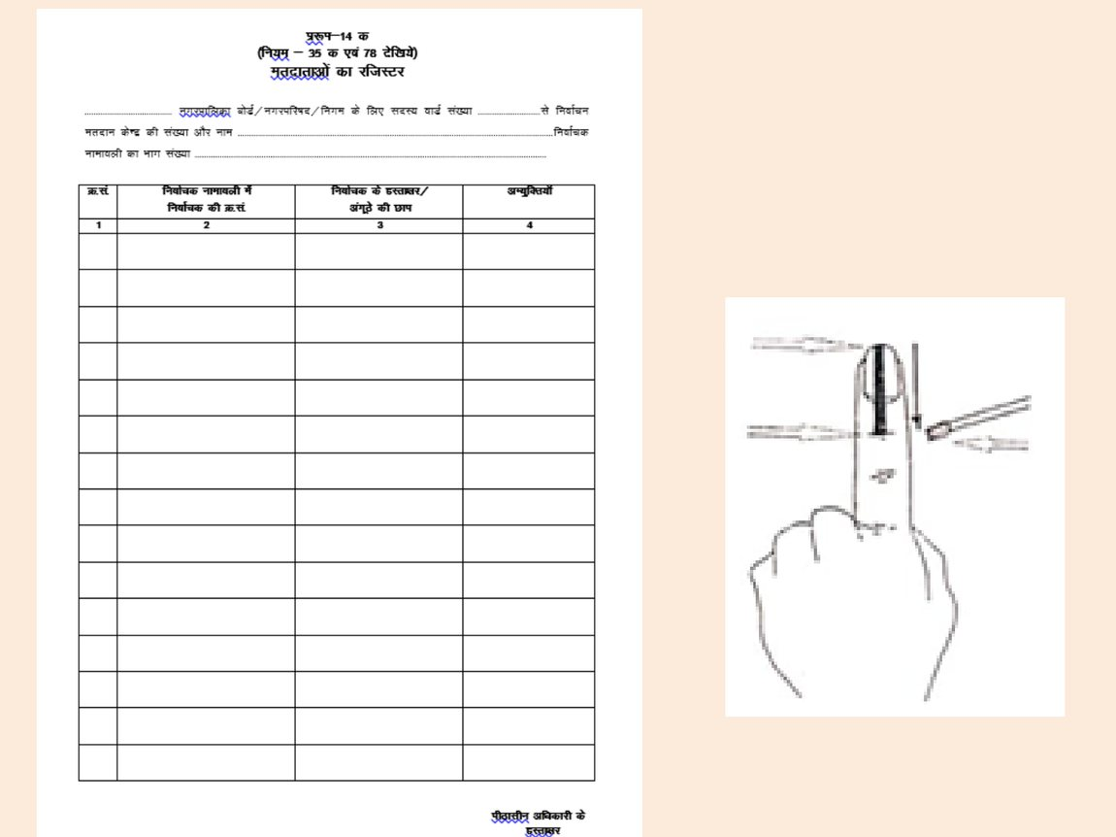
खण्ड 7 · PO-2
प्ररूप 14-क — मतदाताओं का रजिस्टर
● शीर्ष की पंक्तियाँ — नगरपालिका बोर्ड/नगरपरिषद/निगम का नाम · सदस्य वार्ड संख्या · मतदान केन्द्र की संख्या और नाम · निर्वाचक नामावली का भाग संख्या — ये मॉक पोल से पहले ही भर लें।
● चित्र पर दिखाएँ — दाहिनी ओर का आरेख अमिट स्याही का सही स्थान दिखाता है — नाखून के आखिरी सिरे से प्रथम जोड़ के नीचे तक, ब्रश की सहायता से।
● नीचे — पीठासीन अधिकारी के हस्ताक्षर का स्थान — मतदान समाप्ति पर हस्ताक्षर कर रजिस्टर लिफाफा E-2 में चपड़ी से सीलबन्द होगा।
● घोषणा से पहले — परिशिष्ट-6 भाग-1 की घोषणा में यह भी है कि रजिस्टर 14-क खाली है — मॉक पोल के बाद, मतदान से पहले यह दिखाना है।
प्ररूप 14-क — मतदाताओं का रजिस्टर, तथा अमिट स्याही लगाने का स्थान दर्शाने वाला आरेख
स्रोत: स्रोत : प्ररूप 14-क {नियम 35-क एवं 78 देखिये}; मार्गदर्शिका P98
मतदान दल · भाग-1 · 75

Slide 76
खण्ड 7 · PO-2
नया
मतदाता पर्ची — बनाता कौन है, दिखती कैसी है
● कौन बनाएगा — 🚨 मतदाता पर्ची द्वितीय मतदान अधिकारी तैयार कर मतदाता को देगा — प्रथम मतदान अधिकारी नहीं।
● किस रंग की — सदस्य पद के लिए सफेद रंग की।
● उस पर क्या लिखा होगा — (1) मतदाता रजिस्टर के कॉलम (1) के अनुसार क्र.सं. … (2) निर्वाचक नामावली में मतदाता की क्र.सं. … (3) मतदान अधिकारी के (लघु) हस्ताक्षर।
● आकार एवं बंडल — पर्चियाँ पोस्टकार्ड के आधे आकार की; सामग्री के साथ 50-50 के बंडलों में आती हैं (अ.9 में ‘सौ पर्चियों या पचास पर्चियों के बंडल’ भी लिखा है — दोनों पाठ मौजूद हैं)।
● आगे क्या — तृतीय मतदान अधिकारी केवल इसी पर्ची के आधार पर मतदान कक्ष में जाने देगा; एकत्रित पर्चियाँ क्रमबद्ध रखकर अन्त में लिफाफा E-3 में सीलबन्द होंगी।
● बची हुई पर्चियाँ — अप्रयुक्त मतदाता पर्चियाँ लिफाफा E-13 (बिना सील) में।
यह डेक की सबसे बार-बार दोहराई गई त्रुटि है
मूल डेक के तीन पृष्ठ (48, 51 और 56) पर्ची को प्रथम मतदान अधिकारी के खाते में डालते हैं। मार्गदर्शिका अ.2(2) स्पष्ट है कि यह PO-2 का कार्य है, और अ.2(3) PO-3 से कहती है कि वह ‘केवल PO-2 द्वारा जारी मतदाता पर्ची’ पर प्रवेश दे। तीनों पृष्ठ एक साथ ठीक कराएँ।
स्रोत: स्रोत : मार्गदर्शिका अ.2(2) बिन्दु 4 (P10) एवं अ.9 (P55); अ.2(3) बिन्दु 1
मतदान दल · भाग-1 · 76

Slide 77
खण्ड 7 · PO-2
नया
अमिट स्याही — कहाँ, कैसे, कितनी देर
● कहाँ — बाईं तर्जनी पर — नाखून के आखिरी सिरे से प्रथम जोड़ के नीचे तक (आदेश 1408, पैरा 1, आरेख सहित)।
● कैसे — ब्रश की सहायता से; नख के बिल्कुल ऊपर, नख को छूते हुए। तैलीय पदार्थ लगा हो तो पहले गीले कपड़े से साफ करें।
● कितनी देर — कम-से-कम 30 सेकण्ड सूखने दें; मतदाता को रगड़ने न दें।
● महिला मतदाता — 🚨 महिला मतदाता की अंगुली नहीं छूनी है।
● अंगुली न हो तो — नियम 35-क(2)(ख) का क्रम — बाएँ हाथ की कोई अंगुली → दायीं तर्जनी → दाएँ हाथ की तर्जनी से प्रारम्भ होने वाली अंगुली → हाथ का छोर (ठूँठ)।
● आदेश की प्रति — आदेश 1408 की एक प्रति पीठासीन अधिकारी की किट में रखी जाएगी (पैरा 3) — रवानगी के समय यह जाँच लें कि वह किट में है।
पुनर्मतदान में स्याही कहाँ
पुनर्मतदान की स्थिति में अमिट स्याही बाएँ हाथ की मध्यमा (Middle Finger) के नाखून की जड़ में लगेगी — आदेश क्रमांक 2205 दिनांक 04.07.2019, मार्गदर्शिका परिशिष्ट-18। यह केवल पुनर्मतदान के लिए है, सामान्य मतदान के लिए नहीं।
स्रोत: स्रोत : आदेश क्रमांक 1408 दिनांक 04.02.2026 (आदेश 5493 दिनांक 26.07.2015 अधिक्रमित); मार्गदर्शिका अ.2(2) बिन्दु 1; नियम 35-क(2)
मतदान दल · भाग-1 · 77

Slide 78
07
तृतीय मतदान अधिकारी के कर्तव्य
कंट्रोल यूनिट (CU) एवं वोटिंग कम्पार्टमेंट का नियंत्रण
मतदान दल · भाग-1 · 78

Slide 79
खण्ड 8 · PO-3
सुधार
तृतीय मतदान अधिकारी — कार्य
1
1 · पर्ची संग्रहण
मतदाता से PO-2 द्वारा जारी सफेद पर्ची प्राप्त कर अपने पास क्रमबद्ध सुरक्षित रखना।
2
2 · स्याही की जाँच
🚨 बैलट बटन दबाने से पहले देखेगा कि मतदाता की बाईं तर्जनी पर अमिट स्याही का निशान स्पष्ट व पूरी तरह लगा है। निशान न हो या अस्पष्ट/अधूरा हो तो मतदाता को द्वितीय मतदान अधिकारी के पास वापस भेजेगा — बैलट बटन नहीं दबाएगा।
3
3 · Ballot दबाना
तभी CU के बैलट सेक्शन का BALLOT बटन दबाएगा — CU पर लाल Busy और BU पर हरी Ready बत्ती जलेगी।
4
4 · कक्ष में भेजना
मतदाता को वोटिंग कम्पार्टमेंट में भेजेगा — एक समय में केवल एक मतदाता।
5
5 · बीप तक रोकना
मतदाता द्वारा मत डालने के बाद कंट्रोल यूनिट से बीप की आवाज आने तक मतदाता को कम्पार्टमेंट में रोकना।
6
6 · अगला मतदाता
पिछला मतदाता कम्पार्टमेंट से बाहर आने पर ही अगला BALLOT दबाना।
मूल स्लाइड से अंतर
मूल पृष्ठ 65 कहता है ‘मतदाता से सफेद पर्ची प्राप्त कर अपने पास क्रमबद्ध सुरक्षित रखना तथा CU का बैलट बटन दबाना।’ — पर्ची लेने और बटन दबाने के बीच अमिट स्याही की जाँच का चरण है ही नहीं। आदेश 1408 दिनांक 04.02.2026 का पैरा 2 स्पष्ट कहता है : ‘कन्ट्रोल यूनिट के प्रभारी मतदान अधिकारी यह सुनिश्चित करेंगे कि कन्ट्रोल यूनिट का बैलेट बटन दबाने से पहले, निर्वाचकों की अंगुली पर अमिट स्याही का निशान पूरी तरह से लगा हो।’ विधिक आधार नियम 35-क(2)(क) का द्वितीय परन्तुक है। ऊपर चरण 2 यही छूटा हुआ चरण है।
स्रोत: स्रोत : मार्गदर्शिका अ.2(3) (P11) एवं अ.9; आदेश क्रमांक 1408 दिनांक 04.02.2026, पैरा 2
मतदान दल · भाग-1 · 79

Slide 80
खण्ड 8 · PO-3
सुधार
तृतीय मतदान अधिकारी — मूल पाँच बिन्दु, छूटे चरण सहित
1
1
तृतीय मतदान अधिकारी नियंत्रण यूनिट का भारसाधक होगा और पीठासीन अधिकारी के पास उसी की मेज पर बैठेगा।
2
2
द्वितीय मतदान अधिकारी द्वारा जारी मतदान पर्ची मतदाता से प्राप्त कर अपने पास क्रमबद्ध सुरक्षित रखेगा।
3
2-क · 🚨 छूटा हुआ चरण
बैलट बटन दबाने से पहले यह सुनिश्चित करेगा कि मतदाता की बाईं तर्जनी पर अमिट स्याही का निशान पूरी तरह लगा है। निशान न हो या अधूरा हो तो मतदाता को द्वितीय मतदान अधिकारी के पास वापस भेजेगा — बैलट बटन नहीं दबाएगा।
4
3
नियंत्रण यूनिट के बैलट बटन को दबाकर वोटिंग कम्पार्टमेंट में रखी बैलट यूनिट को चालू करेगा।
5
4
मतदाता को उसका मत रिकॉर्ड करने के लिए वोटिंग कम्पार्टमेंट में भेजेगा।
6
5
मतदाता द्वारा मतदान कर कंट्रोल यूनिट से बीप की आवाज आने तक मतदाता को वोटिंग कम्पार्टमेंट में रोकेगा।
मूल स्लाइड से अंतर
मूल पृष्ठ 66 में बिन्दु 2 से सीधे बिन्दु 3 पर जाया गया है — बीच में अमिट स्याही की जाँच का चरण है ही नहीं। ऊपर बिन्दु 2 और 3 के बीच ‘2-क’ जोड़ा गया है, आदेश 1408 पैरा 2 के अनुसार। यह चरण हर बूथ पर, हर मतदाता पर काटता है — बिना स्याही वाला मतदाता एक बार मत डाल दे तो EVM से मत वापस नहीं लिया जा सकता। नियंत्रण तभी काम करता है जब वह द्वार पर लगे।
बिन्दु 1 पर भी ध्यान दें — PO-3 पीठासीन अधिकारी की मेज पर बैठता है, क्योंकि CU उसी मेज पर रहती है और पीठासीन अधिकारी व अभिकर्ताओं को पूर्णरूप से दृष्टिगोचर रहनी चाहिए। मतदाता CU को कभी नहीं छूता।
स्रोत: स्रोत : मूल डेक पृष्ठ 66; आदेश क्रमांक 1408 दिनांक 04.02.2026, पैरा 2; नियम 35-क(2)(क) द्वितीय परन्तुक; मार्गदर्शिका अ.2(3)
मतदान दल · भाग-1 · 80

Slide 81
खण्ड 8 · PO-3
सुधार
अमिट स्याही की जाँच — दो बार, दो अलग प्रयोजन
कब | क्या देखना है | आधार
कक्ष में भेजने से पूर्व (मुख्य जाँच) | निशान लगा है — PO-2 ने स्याही लगा दी है, तभी Ballot दबाएँ | आदेश 1408 पैरा 2; मार्गदर्शिका अ.2(3) बिन्दु 1
कक्ष से लौटने पर | निशान सूख गया है, अस्पष्ट या मिटा नहीं है | मार्गदर्शिका अ.3 मद 16
निशान अस्पष्ट/मिटा मिले तो | दुबारा लगवाएँ (अ.9) | मार्गदर्शिका अ.9
मूल स्लाइड से अंतर
मूल पृष्ठ 67 पर केवल एक ही वाक्य है : ‘निर्वाचक के वोटिंग कम्पार्टमेंट से वापिस आने पर निर्वाचक की बायीं तर्जनी पर अमिट स्याही के चिन्ह की जांच करेगा।’ — अकेले पढ़ने पर यह जाँच को गलत जगह डाल देता है। मत डाल लेने के बाद स्याही देखने का कोई नियंत्रण-मूल्य नहीं; बिना स्याही वाला मतदाता तब तक मत डाल चुका होगा।
⚠️ किन्तु अति-सुधार न करें — यह वाक्य अपने आप में गलत नहीं है। मार्गदर्शिका अ.3 मद 16 निकलते समय पुनः जाँच की अपेक्षा करती है कि स्याही सूख गई है। दोनों जाँचें अलग हैं और दोनों चाहिए। इसलिए पृष्ठ 67 को हटाना नहीं है — उसे ऊपर की तालिका के रूप में विस्तारित करना है, और पृष्ठ 66 में छूटा हुआ चरण जोड़ना है। दोनों एक साथ ठीक कराएँ।
स्रोत: स्रोत : आदेश क्रमांक 1408 दिनांक 04.02.2026, पैरा 2; मार्गदर्शिका अ.2(3) बिन्दु 1 एवं अ.3 मद 16; अ.9
मतदान दल · भाग-1 · 81

Slide 82
खण्ड 8 · मतदाता का प्रवाह
नया
एक मतदाता, प्रवेश से निकास तक — चरण 1 से 5
1
1 · PO-1
पहचान — फोटो दस्तावेज से; नामावली की प्रविष्टि जोर से पढ़ना। यहीं चुनौती का एकमात्र अवसर है।
2
2 · PO-1
चिन्ह — नाम के नीचे अंडरलाइन; महिला के नाम की बाईं ओर ✓; थर्ड जेंडर के नाम की बाईं ओर *; EPIC से पहचान पर E।
3
3 · PO-2
बाईं तर्जनी का निरीक्षण — पहले से कोई अमिट स्याही का निशान तो नहीं।
4
4 · PO-2
अमिट स्याही लगाना — ब्रश से, नाखून के आखिरी सिरे से प्रथम जोड़ तक; 30 सेकण्ड सूखने देना।
5
5 · PO-2
रजिस्टर 14-क — कॉलम 1, 2 और 4 भरना; फिर कॉलम 3 में हस्ताक्षर अथवा अंगूठे की छाप।
एक ही सूत्र
पहचान → चिन्ह → स्याही → रजिस्टर। इन चारों के पूरा हुए बिना मतदाता आगे नहीं बढ़ेगा।
स्रोत: स्रोत : मार्गदर्शिका अध्याय 2 (कार्य विभाजन); आदेश 1408 दिनांक 04.02.2026; नियम 35-क
मतदान दल · भाग-1 · 82

Slide 83
खण्ड 8 · मतदाता का प्रवाह
नया
एक मतदाता, प्रवेश से निकास तक — चरण 6 से 9
1
6 · PO-2
सफेद मतदाता पर्ची तैयार कर मतदाता को देना — रजिस्टर की क्र.सं., नामावली की क्र.सं. और मतदान अधिकारी के लघु हस्ताक्षर सहित।
2
7 · PO-3
पर्ची लेना; 🚨 बाईं तर्जनी पर स्याही का निशान स्पष्ट है — यह देखना; तभी CU का BALLOT बटन दबाना।
3
8 · मतदाता
वोटिंग कम्पार्टमेंट में — BU पर अपने अभ्यर्थी अथवा नोटा का बटन; बटन दबते ही बीप और बाईं ओर लाल तीर-लैंप।
4
9 · PO-3
बीप की आवाज आने तक रोकना; लौटने पर स्याही सूख गई है यह देखना; अगला BALLOT तभी दबाना जब यह मतदाता कक्ष से बाहर आ जाए।
क्रम टूट जाए तो
मतदान पर्ची जारी होने के क्रम में ही होना चाहिए। क्रम टूटे तो रजिस्टर 14-क के कॉलम 4 (अभ्युक्तियाँ) में वास्तविक क्रम की टिप्पणी लिखें — प्रभावित बाद के मतदाताओं पर भी। कॉलम 1 की क्रम संख्या कभी न बदलें।
स्रोत: स्रोत : मार्गदर्शिका अ.2(2) बिन्दु 4 एवं अ.2(3); आदेश 1408 पैरा 2; MPSV-मैनुअल पृ.41–42
मतदान दल · भाग-1 · 83

Slide 84
08
पीठासीन अधिकारी के कर्तव्य
केन्द्र का पर्यवेक्षक · मशीन की तैयारी एवं सीलिंग · विशेष स्थितियाँ · समापन
मतदान दल · भाग-1 · 84

Slide 85
खण्ड 9 · PRO
पीठासीन अधिकारी के कर्तव्य — 1 से 5
1
1
पीठासीन अधिकारी मतदान केन्द्र का पर्यवेक्षक है।
2
2
मतदान केन्द्र के आसपास 100 मीटर की परिधि में सम्पूर्ण व्यवस्था का दायित्व पीठासीन अधिकारी का है।
3
3
मतदान केन्द्र की स्थापना, मतदाता पंक्तियों को विनियमित करना, चुनौती, निविदत्त मत, नेत्रहीन, शिथिलांग तथा अल्प आयु मतदाताओं द्वारा मतदान के मामले निपटाना।
4
4
नियंत्रण यूनिट में पेपर सील, स्पेशल टैग एवं स्ट्रिप सील लगाकर मतदान के पूर्व मशीन तैयार करना।
5
5
सेक्टर अधिकारी द्वारा माँगे जाने पर डाले गये मतों की संख्या बताना।
बिन्दु 5 का व्यावहारिक रूप
हर दो घंटे के आँकड़े स्वयं एकत्र करते रहें (परिशिष्ट-14(4)3) — डायरी की मद 21 चार खण्डों में यही माँगती है : प्रारम्भ से 10 बजे तक, 10 से 1, 1 से 3, और 3 बजे से समाप्ति तक। TOTAL बटन केवल तभी दबाएँ जब Busy बत्ती बुझी हो।
स्रोत: स्रोत : मूल डेक पृष्ठ 68; मार्गदर्शिका अ.3, अ.5, अ.6–अ.8; परिशिष्ट-14
मतदान दल · भाग-1 · 85

Slide 86
खण्ड 9 · PRO
पीठासीन अधिकारी के कर्तव्य — 6 से 9
1
6
मतदान समाप्ति पर CU का Close बटन दबाकर मतदान समाप्त करना।
2
7
मतदान समाप्ति के बाद CU और BU को कैरिंग बॉक्स में सील करना।
3
8
सांविधिक एवं असांविधिक लिफाफे तैयार करना एवं जहाँ आवश्यक हो वहाँ सील करना।
4
9
समस्त मतदान सामग्री एवं मतदान दल के सदस्यों के साथ निर्धारित रूट से वापस संग्रहण केन्द्र पर लौटकर प्रथम, द्वितीय व तृतीय काउंटर पर मतदान सामग्री जमा कराना।
CLOSE का सही तरीका — MPSV
आदेश 145/2026 : ‘Close’ बटन का कैप हटाकर बटन दबाएँ और कैप वापस लगाएँ। MPSV पर कोई काले रंग की रबड़ की सील नहीं होती — कैप होती है। कैप खुली छोड़ना घोर चूक है।
स्रोत: स्रोत : मूल डेक पृष्ठ 69; आदेश सां.आ. 145/2026 क्रमांक 560 दिनांक 16.01.2026; मार्गदर्शिका अ.11 एवं अ.13
मतदान दल · भाग-1 · 86

Slide 87
खण्ड 9 · मशीन की तैयारी
नया
मतदान की सुबह — मशीन की तैयारी, CLEAR तक
1
1 · कब और किसके सामने
मतदान प्रारम्भ से कम-से-कम एक घंटा पूर्व, अभ्यर्थियों/मतदान अभिकर्ताओं की उपस्थिति में।
2
2 · BU की जाँच
बैलट पेपर स्क्रीन के नीचे मतपत्र ठीक लगा है; दाहिने हिस्से में ऊपर-नीचे की दोनों RO-सीलें सही हैं। BU वोटिंग कम्पार्टमेंट में, सही क्रम में।
3
3 · CU की जाँच
कैंडिडेट सेट सेक्शन की RO-सील सही है। CU पीठासीन अधिकारी की मेज पर।
4
4 · कनेक्शन
CU का रियर कम्पार्टमेंट खोलकर BU का कनेक्टर लगाएँ — CU स्विच-ऑफ स्थिति में। हुड पर लिखा ‘TOP’ ऊपर, लाल/काले लैच का रंग मिलाकर।
5
5 · रिजल्ट सेक्शन
बाहरी कवर तथा आंतरिक दरवाजा (लैच धीरे दबाकर) खोलें — कभी बलपूर्वक नहीं।
6
6 · पावर ऑन
बीप + हरा ON लैम्प। प्रदर्शन-क्रम में वार्ड/बूथ संख्या, पदों व उम्मीदवारों की संख्या तथा बैटरी की स्थिति का सत्यापन करें।
7
7 · CLEAR
CLEAR दबाएँ — लगभग 25 सेकण्ड। हर उम्मीदवार के आगे VOTES-0, TOTAL VOTERS 0, POLLED VOTES 0 — यही एजेंटों को दिखाना है कि मशीन में पहले से कोई मत दर्ज नहीं।
स्रोत: स्रोत : MPSV-मैनुअल अध्याय 5 (पृ.33–34, सारांश पृ.45–46); मार्गदर्शिका अ.14(2)4; अ.3(1)
मतदान दल · भाग-1 · 87

Slide 88
खण्ड 9 · मॉक पोल
नया
मॉक पोल — कितने मत और किस क्रम में
1
1 · पर्ची
भाग लेने वालों (अभ्यर्थी के अभिकर्ता / मतदान दल के सदस्य) को पर्ची जारी करें; PRO पर्ची संग्रह करे, फिर वोट की अनुमति दे।
2
2 · कितने मत — 🚨
नोटा सहित प्रत्येक अभ्यर्थी के लिए न्यूनतम 1-1 मत से मॉक पोल किया जाना अनिवार्य है। समय के अनुसार अधिक भी दे सकते हैं; यह आवश्यक नहीं कि प्रत्येक को समान मत मिलें।
3
3 · लेखा
प्रत्येक मत का लेखा एक कागज पर, परिशिष्ट-19 के अनुसार, हाथ से रखें।
4
4 · TOTAL
बीच-बीच में TOTAL दबाकर मशीन-संख्या और हाथ के लेखे का मिलान करें — TOTAL केवल तब जब Busy बत्ती बुझी हो।
5
5 · CLOSE
मॉक पोल के अन्त में CLOSE दबाएँ। 🚨 यह चरण छोड़ा तो RESULT-I पर ‘INVALID OPERATION’ आएगा।
6
6 · RESULT-I
RESULT-I दबाएँ; परिणाम को अपने हाथ के लेखे से मिलाकर एजेंटों को दिखाएँ। (M3A/MK-5 में बटन का नाम RESULT है।)
7
7 · CLEAR
CLEAR दबाएँ — कुल मतदाता एवं प्रत्येक उम्मीदवार के मत 0। ⚠️ मॉकपोल वोटों को CLEAR करना नहीं भूलें। CLEAR के क्रम में END आने पर CU स्विच-ऑफ करें।
स्रोत: स्रोत : मार्गदर्शिका अ.4 (MPSV, P23–P25) एवं अ.4-A (P36–P37); अ.3(1) बिन्दु 9–10; परिशिष्ट-19
मतदान दल · भाग-1 · 88

Slide 89
खण्ड 9 · मॉक पोल
नया
मॉक पोल के बाद — सीलिंग, परिशिष्ट-19 और परिशिष्ट-6
1
1 · पिंक पेपर सील
रिजल्ट सेक्शन के आंतरिक दरवाजे के फ्रेम में — पिंक सतह बाहरी छिद्र से दिखे। सील के सीरियल नंबर के नीचे PRO के पूर्ण हस्ताक्षर, फिर इच्छुक अभ्यर्थियों/एजेंटों के। 🚨 सील का क्रमांक स्वयं नोट करें और एजेंटों को भी नोट कराएँ।
2
2 · विशेष टैग
आंतरिक दरवाजे को दो छेदों से सुतली डालकर गाँठ, विशेष टैग में डालकर PRO की मुहर से सील। टैग को इस प्रकार समायोजित करें कि CLOSE बटन ऑपरेशन हेतु सुलभ रहे।
3
3 · बाहरी कवर
रिजल्ट सेक्शन का बाहरी कवर बंद कर धागा + विशेष टैग + PRO की मुहर।
4
4 · ABCD स्ट्रिप सील
A–B–C चरणों के बाद पट्टी CU के चारों ओर लपेटें और D इस प्रकार चिपकाएँ कि सीरियल नंबर स्पष्ट दिखे।
5
5 · परिशिष्ट-19
🚨 पीठासीन अधिकारी मॉकपॉल का प्रमाण पत्र परिशिष्ट-19 पर दिये गये प्ररूप में तैयार करेगा।
6
6 · कहाँ संलग्न
🚨 तैयार परिशिष्ट-19 को परिशिष्ट-6 (घोषणाओं) के साथ संलग्न करेगा — और दोनों बिना सील लिफाफा E-10 में जाएँगे।
7
7 · डायरी
🚨 पीठासीन अधिकारी की डायरी में बिन्दु संख्या 30 में मॉकपॉल के विवरण एवं जारी प्रमाण पत्र का उल्लेख करेगा।
स्रोत: स्रोत : मार्गदर्शिका अ.4 बिन्दु 13 (P25/P37); परिशिष्ट-19 (P135); परिशिष्ट-6 भाग-1 (P112); डायरी मद 30; MPSV-मैनुअल पृ.36–41
मतदान दल · भाग-1 · 89

Slide 90
खण्ड 9 · मॉक पोल
नया
परिशिष्ट-19 — वह प्रपत्र जो किसी सूची में नहीं है
● प्रपत्र के कॉलम — क्र.सं. · भाग लेने वाले सदस्य का नाम · मॉकपॉल वोटर पर्ची क्रमांक · मतदान किये गये अभ्यर्थी की क्रम संख्या · हस्ताक्षर (पंक्तियाँ 1 से 10)।
● घोषणा — कि परिणाम का मिलान कर प्रदर्शित किया गया, कोई भिन्नता नहीं मिली, और मॉकपोल के मत CLEAR (डिलीट) कर दिये गये।
● कितनी प्रतियाँ — सामग्री-सूची के अनुसार Mockpoll certificate की 02 प्रतियाँ दी जाती हैं। (दूसरी प्रति का घोषित प्रयोजन कहीं लिखा नहीं है — सम्भवतः मध्य-मतदान में नई मशीन आने की स्थिति के लिए; यह अनुमान है, इसे नियम बताकर न पढ़ाएँ।)
● 🚨 चेतावनी — परिशिष्ट-19 न तो पीठासीन अधिकारी के प्रपत्रों की सूची में है, न अनुक्रमणिका में — जबकि उसे मतदान की सुबह मॉक पोल के तुरन्त बाद भरना अनिवार्य है। सामग्री मिलाते समय इसे विशेष रूप से माँगें।
रवानगी के समय यह जाँच लें
चेक मेमो (परिशिष्ट-15) मिलाते समय परिशिष्ट-19 की दोनों प्रतियाँ अपनी किट में देख लें। यदि नहीं मिलीं तो वहीं माँगें — मतदान की सुबह यह प्रपत्र नहीं मिलेगा।
स्रोत: स्रोत : मार्गदर्शिका परिशिष्ट-19 (P135, मु.पृ.131); अ.4 बिन्दु 13; डायरी मद 30; सामग्री-सूची (P109)
मतदान दल · भाग-1 · 90

Slide 91
खण्ड 9 · घोषणाएँ
नया
परिशिष्ट-6 — तीन घोषणाएँ, तीन क्षण
भाग-1 — मतदान आरम्भ से पूर्व
मॉक पोल कराया और मशीन खाली है
चिन्हित प्रति में PB/EDC से भिन्न कोई चिन्ह नहीं
रजिस्टर 14-क खाली है
पेपर सील पर स्वयं एवं इच्छुक एजेंटों के हस्ताक्षर
साथ ही धारा 128 (गोपनीयता) पढ़कर सुनाएँ
भाग-2 — नई मशीन के उपयोग पर
मध्य-मतदान में नई मशीन लेनी पड़े तो उससे भी मॉक पोल की प्रक्रिया पूर्ण करें
फिर यह अतिरिक्त घोषणा पढ़ें
जब कभी नई मशीन ली जाए, हर बार
डायरी मद 29 में इसका उल्लेख
भाग-3 — मतदान के अन्त में
मशीन मोहरबन्द करने के बाद
अपनी मोहर लगाई
उपस्थित एजेंटों को CU/BU के बक्सों पर मोहर लगाने की अनुमति दी
🚨 दिनांक और समय दोनों भरने हैं
तीनों में समान
हस्ताक्षर करने के इच्छुक एजेंटों के हस्ताक्षर
🚨 इन्कार करने वालों के नाम भी घोषणा पर अंकित करें
घोषणाएँ + परिशिष्ट-19 → लिफाफा E-10 (सीलबन्द नहीं)
‘इन्कार करने वालों के नाम’
यह अकसर छूट जाता है। यदि कोई एजेंट हस्ताक्षर से इन्कार करे तो घोषणा खाली न छोड़ें — उसका नाम लिखकर अंकित करें कि उसने हस्ताक्षर से इन्कार किया। यही आपका बचाव है।
स्रोत: स्रोत : मार्गदर्शिका परिशिष्ट-6 (P112–P113); अ.3 बिन्दु 13; अ.5(7) एवं अ.5(8); अ.11(5); डायरी मद 29
मतदान दल · भाग-1 · 91

Slide 92
खण्ड 9 · मशीन बदलनी पड़े तो
नया
मतदान के बीच मशीन बदलनी पड़े — क्या-क्या करना है
● कौन-सी यूनिट बदलें — मॉक पोल के दौरान खराबी → केवल खराब यूनिट बदलें। मतदान के दौरान खराबी → पूरा सेट बदलें।
● पुनः मॉक पोल — नई मशीन से भी दिखावटी मतदान की प्रक्रिया पूर्ण करनी होगी — जब कभी नई मशीन उपयोग के लिए ली जाए, हर बार।
● कितने मत — नई मशीन के मॉक पोल के लिए कोई पृथक संख्या विहित नहीं है — वही सामान्य नियम मानें : नोटा सहित प्रत्येक को न्यूनतम 1-1।
● घोषणा — परिशिष्ट-6 भाग-2 की अतिरिक्त घोषणा पढ़ें; हस्ताक्षर एवं इन्कार करने वालों के नाम दर्ज करें।
● डायरी — मद 29 — क्या मतदान के बीच नई मशीन का उपयोग किया, और क्या उपयोग से पूर्व तथा समाप्ति पर आवश्यक घोषणाएँ कीं।
● अभ्यर्थियों को सूचना — मतदान से पूर्व या मतदान के दौरान कोई मशीन बदली जाये तो उसकी लिखित सूचना अभ्यर्थियों को भी उपलब्ध कराई जाये।
SDMM की सुरक्षा
मतदान-दिवस SDMM उसी CU से सॉफ्टवेयर-लॉक हो जाता है — बीच मतदान में किसी अन्य यूनिट में उसी SDMM से वोटिंग जारी नहीं हो सकती। परिणाम-प्रदर्शन में ‘Poll Day CU’ का सीरियल नंबर बताता है कि मत किस CU में पड़े थे।
स्रोत: स्रोत : मार्गदर्शिका अ.5(8) (P45); परिशिष्ट-6 भाग-2; डायरी मद 29; आदेश 2184 पृ.10 बिन्दु 11(iv) एवं 12
मतदान दल · भाग-1 · 92

Slide 93
खण्ड 9 · विशेष स्थिति
नया
मत न देने वाले दो अलग मामले — 14-ग की मद 3 और मद 4
 | No Vote — मतदाता ने स्वयं मना किया | अनुज्ञात न किया गया — PRO ने रोका
कब | मतदाता रजिस्टर में हस्ताक्षर कर चुका, पर मशीन पर मत नहीं डालना चाहता | पहले से स्याही का निशान; या चेतावनी के बाद भी मतदान प्रक्रिया का उल्लंघन/गोपनीयता भंग
नियम | नियम 45-क | नियम 35-क अथवा नियम 37-क(7)
पहले क्या करें | उसे नोटा में मत डालने हेतु प्रेरित करें | चेतावनी दें; फिर भी न माने तो जारी पर्ची वापस लेकर रद्द करें
रजिस्टर में | कॉलम 4 में ‘No Vote’ अंकित करें | कॉलम 4 में ‘मतदान प्रक्रिया का अतिक्रमण’ + PRO के पूरे हस्ताक्षर
🚨 14-ग में कहाँ | मद 3 — नियम 45-क के अधीन अनुज्ञात न किये गये | मद 4 — नियम 35-क या 37-क के अधीन अनुज्ञात न किये गये
क्रम संख्या | कॉलम 1 की क्रम संख्या नहीं बदलेगी | कॉलम 1 की क्रम संख्या नहीं बदलेगी
दोनों को कभी न मिलाएँ
मिलान का सूत्र है : मद 5 (मशीन के अनुसार रिकॉर्ड मत) = मद 2 (रजिस्टर में दर्ज मतदाता) − मद 3 − मद 4। दोनों गिनतियाँ अलग-अलग रखें, वरना शाम को मद 6 का मिलान कभी नहीं बैठेगा।
स्रोत: स्रोत : मार्गदर्शिका P7 (स्थिर तथ्य) एवं अ.8(2) (P52); नियम 45-क; नियम 35-क एवं 37-क(7); प्ररूप 14-ग भाग-1
मतदान दल · भाग-1 · 93

Slide 94
खण्ड 9 · विशेष स्थिति
नया
निविदत्त (Tendered) मत — कब और कैसे
1
1 · कब
जब असली मतदाता की जगह कोई फर्जी मतदाता मत देकर जा चुका हो और बाद में असली मतदाता आए — तब उसे मशीन से मत रिकॉर्ड करने के बजाय ‘टेण्डर मतपत्र’ दिया जाएगा। निर्णय PRO स्वयं, पोलिंग एजेंटों की सहायता से करेगा।
2
2 · कितने मतपत्र
🚨 प्रति मतदान केन्द्र 20 निविदत्त मतपत्र मिलेंगे। कम पड़ें तो जोनल मजिस्ट्रेट से अतिरिक्त लें।
3
3 · जारी करने से पूर्व
पहचान पर स्वयं का समाधान → बाईं तर्जनी पर अमिट स्याही → प्ररूप 14-ख में प्रविष्टि एवं मतदाता के हस्ताक्षर/अंगूठा → तभी मतपत्र जारी।
4
4 · मतपत्र पर
पीठ पर ‘निविदत्त मतपत्र’ की मोहर (न हो तो हाथ से लिखें) + नीचे PRO के हस्ताक्षर; तथा सुभिन्नकारी चिन्ह की मोहर (ऊपर वार्ड क्रमांक, नीचे मतदान केन्द्र क्रमांक)।
5
5 · कैसे डाला जाएगा
मतदाता को स्याही लगी एरोक्रॉस मार्क सील दी जाएगी; वह मतदान कक्ष में अभ्यर्थी या नोटा के प्रतीक पर मत चिन्हित कर, मोड़कर PRO को देगा।
6
6 · चिन्हित प्रति में
निर्वाचक नामावली की चिन्हित प्रति में ‘T’ अक्षर अंकित कर दें।
7
7 · लिफाफे
अप्रयुक्त निविदत्त मतपत्र → E-4; प्रयुक्त → E-5; सूची प्ररूप 14-ख → E-6 — तीनों चपड़ी से सीलबन्द। लेखा 14-ग की मद 7 एवं 8 में; डायरी मद 16।
स्रोत: स्रोत : मार्गदर्शिका अ.8(1) (P51); नियम 44-क; प्ररूप 14-ख (P99); सामग्री-सूची (P109); अ.14 बिन्दु 13
मतदान दल · भाग-1 · 94

Slide 95
खण्ड 9 · विशेष स्थिति
नया
साथी (Companion) द्वारा मत — दृष्टिहीन एवं शिथिलांग
● शर्त — PRO का समाधान कि दृष्टिहीनता या शिथिलांगता के कारण मतदाता प्रतीकों को पहचानने या बिना सहायता बटन दबाकर मत रिकॉर्ड करने में असमर्थ है। 🚨 केवल निरक्षरता पर्याप्त आधार नहीं है।
● साथी कौन — 18 वर्ष से अन्यून आयु का एक व्यक्ति, जो मतदाता की ओर से उसकी इच्छानुसार मत अभिलिखित करेगा।
● एक दिन में एक बार — एक व्यक्ति एक दिन में एक से अधिक निर्वाचक के साथी के रूप में कार्य नहीं करेगा।
● घोषणा — साथी घोषणा करेगा कि वह मत गुप्त रखेगा और किसी अन्य निर्वाचक का साथी नहीं रहा — परिशिष्ट-12 के प्ररूप में (5 प्रतियाँ मिलती हैं)।
● अभिलेख — प्ररूप-12 ‘दृष्टिहीन और शिथिलांग निर्वाचकों की सूची’ [नियम 28(2)/38-क(2) व 78] — निर्वाचक की क्रम/भाग सं., पूरा नाम, साथी का पूरा नाम व पता, साथी के हस्ताक्षर।
● लिफाफा — प्ररूप-12 + साथी की घोषणाएँ → लिफाफा E-14 — यह लिफाफा सील बन्द नहीं होगा।
ब्रेल होते हुए भी साथी का हक
नई मॉडल मशीनों की BU में दाहिनी ओर ब्रेल लिपि में अभ्यर्थियों के क्रमांक होते हैं — दृष्टिहीन मतदाता स्वयं मत दे सकते हैं। फिर भी वे नियमों के अन्तर्गत साथी के हकदार हैं। जिसके किसी हाथ में कोई अंगुली या अंगूठा नहीं है, उसे नियम 38-क के अधीन अनिवार्यतः साथी मिलेगा।
स्रोत: स्रोत : मार्गदर्शिका अध्याय 7 (P50); नियम 38-क; प्ररूप-12; परिशिष्ट-12; डायरी मद 15 एवं 19
मतदान दल · भाग-1 · 95

Slide 96
खण्ड 9 · विशेष स्थिति
नया
स्थगन, पुनर्मतदान एवं बूथ कैप्चरिंग
● स्थगन — नियम 53 — प्राकृतिक विपत्ति, बलवा/हिंसा, या अन्य पर्याप्त कारण से मतदान असम्भव हो। विशेषाधिकार कम-से-कम प्रयोग करें; RO को तत्काल पूर्ण तथ्यों की रिपोर्ट; उपस्थित व्यक्तियों को औपचारिक घोषणा। मशीन की दोनों यूनिटें व समस्त कागजात एजेंटों की उपस्थिति में ऐसे सील करें मानो मतदान सामान्य रूप से सम्पन्न हुआ।
● स्थगित मतदान पूरा करना — नियम 54-क — जहाँ से छूटा वहीं से; जिन्होंने मत नहीं दिया वे ही मत देंगे; RO पुराना मुहरबन्द पैकिट (चिन्हित प्रति) + पुराना रजिस्टर 14-क + एक नई मशीन देगा; पैकिट उपस्थित अभ्यर्थियों/एजेंटों के समक्ष खोलें।
● मतदान शून्य — नियम 55 — मशीन अप्राधिकृत व्यक्ति द्वारा ले जाना/नष्ट/खोना; तकनीकी खराबी; प्रक्रिया की भूल से मतदान दूषित; बूथ कैप्चर। पूर्ण तथ्यों की रिपोर्ट तुरन्त RO को → आयोग।
● पुनर्मतदान — सभी निर्वाचक पुनः मत देने के हकदार; पुरानी स्याही पर ध्यान नहीं; स्याही बाएँ हाथ की मध्यमा के नाखून की जड़ में (आदेश 2205 दिनांक 04.07.2019, परिशिष्ट-18)।
● बूथ कैप्चरिंग — नियम 55(6) — आपकी राय में बूथ पर कब्जा हो रहा हो तो CU तत्काल बन्द कर BU को CU से पृथक कर दें। 🚨 रिपोर्ट केवल तब जब निश्चित हों — आशंका मात्र पर नहीं, क्योंकि Close के बाद मशीन आगे मत रिकॉर्ड नहीं करेगी और नई मशीन मिलने तक स्थगन अनिवार्य हो जाएगा।
डायरी में उसी क्षण
स्थगन एवं कारण (मद 20), निर्वाचन अपराध (मद 23 — 100 मीटर में प्रचार, प्रतिरूपण, रिश्वत, भयभीत करना, बूथ कैप्चरिंग), विघ्न (मद 24), मशीन द्वारा मतदान निष्फल (मद 25) — घटना घटते ही तत्समय प्रविष्टि करें, समाप्ति पर नहीं।
स्रोत: स्रोत : मार्गदर्शिका अ.10 (P58–P59); नियम 53, 54-क, 55 एवं 55(6); धारा 135-क; डायरी मद 20, 23, 24, 25
मतदान दल · भाग-1 · 96

Slide 97
खण्ड 9 · समापन
नया
मतदान समाप्ति — समाप्ति-पर्ची से CLOSE तक
1
1 · समाप्ति-पर्ची
सायं 6 बजे पंक्ति में खड़े सभी को PRO के स्वयं के हस्ताक्षर व क्रम संख्या वाली पर्चियाँ, पंक्ति के अन्तिम छोर से बाँटें। उसके बाद कोई पंक्ति में न जुड़े। पर्ची-धारकों का मतदान समय के बाद भी जारी रहेगा। संख्या डायरी की मद 22 में।
2
2 · CLOSE
सबका मतदान पूर्ण होने पर CLOSE बटन की प्लास्टिक कैप हटाकर CLOSE दबाएँ और 🚨 कैप वापस लगाएँ।
3
3 · संख्या तत्काल नोट
डिस्प्ले पर आयी कुल मतदाता संख्या तत्काल प्ररूप 14-ग की मद 5 में नोट करें।
4
4 · पावर ऑफ एवं वियोजन
रियर कम्पार्टमेंट खोलें → पावर स्विच OFF → केबल की दोनों कुंडी दबाकर BU डिस्कनेक्ट → रियर डिब्बा बंद।
5
5 · कैरिंग बॉक्स
BU व CU को उनके कैरिंग बॉक्सों में रखें; छिद्रों में धागा डालकर एड्रेस टैग पर PRO की मुहर लगाकर चपड़ी से मुद्राबंद करें।
6
6 · एड्रेस टैग पर क्या
CU टैग — नगरपालिका का नाम, वार्ड सदस्य संख्या, CU का पहचान नम्बर, मतदान केन्द्र का नाम व संख्यांक, मतदान की तारीख। BU टैग — वही, BU के पहचान नम्बर सहित।
7
7 · एजेंटों के हस्ताक्षर
उपस्थित एवं इच्छुक अभ्यर्थी/मतदान अभिकर्ताओं को एड्रेस टैगों पर हस्ताक्षर की अनुमति दी जावे। फिर परिशिष्ट-6 भाग-3 की घोषणा — दिनांक व समय सहित।
स्रोत: स्रोत : मार्गदर्शिका अ.3 बिन्दु 25, अ.11(1)–(3); आदेश सां.आ. 145/2026 दिनांक 16.01.2026; MPSV-मैनुअल पृ.42, 46–47
मतदान दल · भाग-1 · 97

Slide 98
खण्ड 9 · समापन
नया
प्ररूप 14-ग भाग-1 — रिकॉर्ड किये गये मतों का लेखा
मद | क्या भरना है
1 | केन्द्र के नियत निर्वाचकों की कुल संख्या (नामावली से)
2 | रजिस्टर 14-क में दर्ज मतदाताओं की संख्या
3 | नियम 45-क के अधीन अनुज्ञात न किये गये (No Vote)
4 | नियम 35-क या 37-क के अधीन अनुज्ञात न किये गये
5 | मशीन के अनुसार रिकॉर्ड मत — CLOSE दबाने पर प्रदर्शित संख्या, तत्काल यहाँ नोट
6 | मिलान : 5 = 2 − 3 − 4
7, 8 | निविदत्त मतपत्र जारी किये गये मतदाता; मतपत्रों की संख्या (प्राप्त/जारी/वापस, क्रम संख्या सहित)
9 | पेपर सीलों का लेखा — प्रदाय क्रम संख्या, कुल, प्रयुक्त, अप्रयुक्त-वापस, नष्ट
दो प्रतियाँ, और एजेंट को प्रति
एक प्रति लिफाफा E-9 में (बिना सील), दूसरी डायरी के साथ E-11 में। पिंक पेपर सीलों का पृथक लेखा नहीं बनाना — वही मद 9 में है। 🚨 उपस्थित प्रत्येक एजेंट माँगे तो उसे 14-ग की प्रमाणित प्रति देनी है, रसीद लेकर। भाग-2 (मतगणना का परिणाम) गणना-स्थल पर RO भरवाता है — बूथ पर नहीं।
स्रोत: स्रोत : प्ररूप 14-ग [नियम 49-क एवं 63-क(2)]; मार्गदर्शिका अ.11(3) एवं अ.11(7)1; नमूना परिशिष्ट-8 (P117)
मतदान दल · भाग-1 · 98

Slide 99
09
पीठासीन अधिकारी हेतु विभिन्न प्रकार के प्रपत्र
प्ररूप 9 से परिशिष्ट-19 तक · लिफाफे E-1 से E-14 · तीन काउंटर
मतदान दल · भाग-1 · 99

Slide 100
खण्ड 10 · प्रपत्र
प्रपत्र — क्रम 1 से 6
क्र. | प्रारूप | उपयोगिता | नियम
1 | प्ररूप 9 | मतदान अभिकर्ता की नियुक्ति | नियम 26(3)
2 | प्ररूप 10 | मतदान अभिकर्ता की नियुक्ति का प्रतिसंहरण | नियम 26(5)
3 | प्ररूप 12 | दृष्टिहीन और शिथिलांग निर्वाचकों की सूची | नियम 28(2)/38-क(2) व 78
4 | प्ररूप 13 | चुनौती मतों की सूची | नियम 43
5 | प्ररूप 14-क | मतदाताओं का रजिस्टर | नियम 35-क व 78
6 | प्ररूप 14-ख | निविदत्त मतों (Tender Votes) की सूची | नियम 44-क
नियम-संदर्भ सही हैं
इन छहों प्ररूपों के नियम-संदर्भ हमारी सामग्री से मेल खाते हैं — इनमें कोई परिवर्तन न कराएँ।
स्रोत: स्रोत : मूल डेक पृष्ठ 70; मार्गदर्शिका के विहित प्ररूप
मतदान दल · भाग-1 · 100

Slide 101
खण्ड 10 · प्रपत्र
प्रपत्र — क्रम 7 से 12
क्र. | प्रारूप | उपयोगिता
7 | प्ररूप 14-ग | रिकॉर्ड किये गये मतों का लेखा [नियम 49-क व 63-क(2)]
8 | प्ररूप 15 | निर्वाचन ड्यूटी प्रमाण-पत्र (EDC) के लिए आवेदन
9 | प्ररूप 15-क | डाक मतपत्र के लिए आवेदन
10 | प्ररूप 16 | निर्वाचन ड्यूटी प्रमाण-पत्र (EDC)
11 | प्ररूप 16-क | डाक मतपत्र में निर्वाचक द्वारा घोषणा
12 | प्ररूप 16-ख | डाक मतपत्र में (लिफाफा — क)
प्ररूप 15 एवं 15-क कब
EDC (उसी वार्ड में ड्यूटी होने पर) एवं डाक मतपत्र — दोनों के आवेदन मतदान से कम-से-कम 4 दिन पूर्व देने होते हैं। यह आपके अपने मताधिकार की बात है — प्रशिक्षण के समय ही निपटा लें।
स्रोत: स्रोत : मूल डेक पृष्ठ 71; प्ररूप 14-ग [नियम 49-क व 63-क(2)]; आदेश क्रमांक 572 दिनांक 16.01.2026 (डाक मतपत्र का डिजाइन)
मतदान दल · भाग-1 · 101

Slide 102
खण्ड 10 · प्रपत्र
प्रपत्र — क्रम 13 से 18
क्र. | प्रारूप | उपयोगिता
13 | प्ररूप 16-ग | डाक मतपत्र में (लिफाफा — ख)
14 | प्ररूप 16-घ | डाक मतपत्र में निर्वाचकों के मार्गदर्शन के लिए अनुदेश
15 | परिशिष्ट-6 | पीठासीन अधिकारी द्वारा मतदान आरम्भ से पूर्व, मतदान के दौरान एवं मतदान के अन्त में की गई घोषणाएँ
16 | परिशिष्ट-7 | पीठासीन अधिकारी (प्रिसाइडिंग ऑफिसर) की डायरी
17 | परिशिष्ट-9 | थाना अधिकारी को शिकायती पत्र
18 | परिशिष्ट-10 | निर्वाचक द्वारा उनकी आयु के संबंध में घोषणा का प्ररूप
परिशिष्ट-7 बनाम परिशिष्ट-8
यह सूची सही है : डायरी परिशिष्ट-7 है, और परिशिष्ट-8 प्ररूप 14-ग का नमूना है। किसी डेक में ‘पीठासीन अधिकारी की डायरी (परिशिष्ट-8)’ लिखा मिले तो वह गलत है — यही सूची उसे खण्डित कर देती है।
स्रोत: स्रोत : मूल डेक पृष्ठ 72; मार्गदर्शिका परिशिष्ट-6, 7, 9, 10
मतदान दल · भाग-1 · 102

Slide 103
खण्ड 10 · प्रपत्र
सुधार
प्रपत्र — क्रम 19 से 25
क्र. | प्रारूप | उपयोगिता
19 | परिशिष्ट-11 | आयु संबंधी घोषणा करने वाले मतदाताओं की सूची
20 | परिशिष्ट-12 | दृष्टिहीन या शिथिलांग निर्वाचक के साथी द्वारा घोषणा
21 | परिशिष्ट-13 | चैलेन्ज फीस रसीद बुक
22 | परिशिष्ट-14 | पीठासीन अधिकारियों द्वारा विभिन्न स्तरों पर सम्पन्न किये जाने वाले कार्यों की रूपरेखा
23 | परिशिष्ट-15 | पीठासीन अधिकारियों के लिए चैक मीमो
24 | परिशिष्ट-15A | लिफाफों का विवरण जो मतदान दल को बूथवार तैयार करने हैं
25 | 🚨 परिशिष्ट-19 | मॉक पोल का प्रमाण पत्र — मतदान की सुबह मॉक पोल के तुरन्त बाद भरना है
मूल स्लाइड से अंतर
मूल पृष्ठ 73 की सूची क्रम 24 (परिशिष्ट-15A) पर समाप्त हो जाती है — परिशिष्ट-19 उसमें है ही नहीं। किन्तु परिशिष्ट-19 वह प्रपत्र है जिसे पीठासीन अधिकारी को मतदान की सुबह अनिवार्यतः बनाना है [मार्गदर्शिका अ.4 बिन्दु 13], जिसे परिशिष्ट-6 के साथ संलग्न कर लिफाफा E-10 में रखना है, और जिसका उल्लेख डायरी की मद 30 में करना है। अर्थात् एक अनिवार्य प्रपत्र ‘पीठासीन अधिकारी के प्रपत्रों’ की सूची में ही नहीं है — सामग्री मिलाते समय वह छूट सकता है। ऊपर क्रम 25 के रूप में वह जोड़ा गया है।
स्रोत: स्रोत : मूल डेक पृष्ठ 73; मार्गदर्शिका परिशिष्ट-11 से 15A तथा परिशिष्ट-19 (P135); अ.4 बिन्दु 13; डायरी मद 30
मतदान दल · भाग-1 · 103

Slide 104
खण्ड 10 · लिफाफे
नया
लिफाफे E-1 से E-8 — चपड़ी से सीलबन्द
लिफाफा | उसमें क्या जाएगा
E-1 | निर्वाचक नामावली की चिन्हित प्रति
E-2 | मतदाता रजिस्टर — प्ररूप 14-क
E-3 | प्रयुक्त मतदाता पर्चियाँ
E-4 | अप्रयुक्त निविदत्त मतपत्र
E-5 | प्रयुक्त निविदत्त मतपत्र
E-6 | निविदत्त मतों की सूची — प्ररूप 14-ख
E-7 | चुनौती (आक्षेपित) मतों की सूची — प्ररूप 13
E-8 | निर्वाचन ड्यूटी प्रमाण-पत्र — प्ररूप 16
शून्य हो तो भी तैयार करें
सूचना शून्य हो तो भी सभी लिफाफे व प्ररूप भरकर तैयार करने हैं; पृष्ठांकन (लिफाफे के ऊपर विवरण लिखना) न भूलें। E-1 से E-6 का अलग पैकेट बनाना है।
स्रोत: स्रोत : मार्गदर्शिका अ.11(6)-(7) (P63) एवं परिशिष्ट-15A (P128)
मतदान दल · भाग-1 · 104

Slide 105
खण्ड 10 · लिफाफे
नया
लिफाफे E-9 से E-14 — बिना सील, और तीन काउंटर
लिफाफा | उसमें क्या जाएगा
E-9 | रिकॉर्ड किये गये मतों का लेखा — प्ररूप 14-ग
E-10 | घोषणाएँ (परिशिष्ट-6) + 🚨 मॉकपोल प्रमाण-पत्र (परिशिष्ट-19)
E-11 | पीठासीन अधिकारी की डायरी (परिशिष्ट-7) + 14-ग की दूसरी प्रति
E-12 | सांख्यिकी सूचना (Form of Statistics)
E-13 | अप्रयुक्त मतदाता पर्चियाँ
E-14 | विविध — साथी की घोषणाएँ · प्ररूप-12 · अप्रयुक्त एड्रेस/स्पेशल टैग · प्ररूप 9 व 10 · नामावली की कार्यकारी प्रतियाँ · आयु-घोषणाएँ एवं सूची (परिशिष्ट-10, 11) · चैलेन्ज फीस रसीद बुक · अप्रयुक्त/क्षतिग्रस्त पेपर व स्ट्रिप सीलें · अन्य कागजात
तीन काउंटर — क्या कहाँ
काउंटर-1 (स्ट्रांग रूम) : सीलबन्द CU + BU, E-9, E-10, E-11, E-12। · काउंटर-2 : E-1 से E-8 (सीलबन्द; E-1 से E-6 का अलग पैकेट) तथा E-13, E-14। · काउंटर-3 : पीतल की सील, अमिट स्याही, एरोक्रॉस सील, डमी बैलेट शीट आदि सामग्री।
स्रोत: स्रोत : मार्गदर्शिका अ.11(6)-(7) (P63), अध्याय 13 (P66) एवं परिशिष्ट-15A (P128)
मतदान दल · भाग-1 · 105

Slide 106
खण्ड 10 · डायरी
नया
पीठासीन अधिकारी की डायरी (परिशिष्ट-7) — 30 मदें, जो सबसे अधिक छूटती हैं
मद | क्या | किससे भरेगी
5, 6, 7 | CU/BU के पहचान क्रमांक · प्रयुक्त पेपर व स्ट्रिप सील क्रमांक · स्पेशल टैग (आपूर्ति/प्रयुक्त/अप्रयुक्त) | मॉक पोल के बाद सीलिंग के समय
8, 9, 10 | एजेंटों की संख्या · एजेंट नियुक्त करने वाले अभ्यर्थी · प्रारम्भ/विलम्ब/समाप्ति पर उपस्थित एजेंट | प्ररूप-9 एवं आपकी उपस्थिति-सूची
11, 12 | मतदाता-मिलान · मत देने वाले — पुरुष / महिला / थर्ड जेंडर / योग | 🚨 चिन्हित प्रति के ✓ और * से
13, 15, 16, 19 | चैलेंज (अनुमत/अस्वीकृत/जब्त राशि) · साथी की सहायता से मतदान · निविदत्त मत · दृष्टिहीन मतदाता | प्ररूप 13, 12, 14-ख; ‘AA’ के अंकन से
17, 18 | आयु-घोषणाएँ (ली/इन्कार) · पहचान EPIC से बनाम वैकल्पिक दस्तावेज से | परिशिष्ट-10/11; ‘E’ के अंकन से
21, 22 | दो-दो घंटे के मत (प्रारम्भ–10, 10–1, 1–3, 3–समाप्ति) · समाप्ति-समय पर बाँटी पर्चियों की संख्या | TOTAL बटन एवं समाप्ति-पर्ची से
29 | क्या मतदान के बीच नई मशीन प्रयुक्त हुई — घोषणाएँ कीं? | परिशिष्ट-6 भाग-2
30 | 🚨 मॉकपॉल एवं तैयार प्रमाण-पत्र (परिशिष्ट-19) का विवरण — लिफाफा E-10 में संलग्न | मॉक पोल के तुरन्त बाद
डायरी शाम को नहीं भरी जाती
घटना घटते ही तत्समय प्रविष्टि करें, मतदान समाप्ति पर नहीं। मद 21 के लिए हर दो घंटे पर आँकड़े स्वयं एकत्र करें। जगह कम पड़े तो सादे कागज पर लिखकर नत्थी करें। डायरी लिफाफा E-11 में (बिना सील), मशीन व सीलबंद पेपर के साथ RO को।
स्रोत: स्रोत : मार्गदर्शिका परिशिष्ट-7 (P114–P116); अ.3 बिन्दु 23; अ.14(4) (P71)
मतदान दल · भाग-1 · 106

Slide 107
समापन · मास्टर ट्रेनर हेतु
नया
इस संस्करण में जो बदला गया — एक नज़र में
पृष्ठ | क्या बदला
p007 | टूटी पिंक पेपर सील पर सील नहीं — जिस यूनिट की सील टूटी है वह यूनिट बदलवाएँ
p008 | बैटरी : HIGH मोड = MPSV/MPMV · 95% से अधिक = M3A (दोनों कसौटियाँ अदल-बदल गई थीं)
p012 | CLOCK ERROR की तालिका में MPSV की छूटी हुई पंक्ति जोड़ी
p014 | क्लॉक-एरर पंचनामा — पंचायत समिति/जिला परिषद के खाने हटाकर नगरपालिका व वार्ड
p025 | पहचान-दस्तावेजों की तीन शर्तें एवं ‘EPIC प्राथमिक है’ जोड़ा
p031 | ‘3 बजे बाद रिलीफ अभिकर्ता नहीं’ हटाया — आधार नहीं मिला, और p032 इससे टकराता है
p036 | ‘निर्वाचकों के अलावा’ लौटाया; PRO की प्रवेश-शक्ति की प्रयोजन-सीमा लौटाई
p048, p051, p056 | मतदाता पर्ची PO-1 से हटाकर PO-2 को — जहाँ मार्गदर्शिका उसे रखती है
अगली स्लाइड पर शेष सूची
कुल 15 पृष्ठों पर सुधार किए गए हैं। शेष सात अगली स्लाइड पर हैं।
स्रोत: स्रोत : परियोजना का सुधार-पत्रक (DLMT_CORRECTION_SHEET_hi.md), जिसका प्रत्येक मद पृष्ठ-चित्र एवं मूल विधि-पाठ दोनों देखकर सत्यापित है
मतदान दल · भाग-1 · 107

Slide 108
समापन · मास्टर ट्रेनर हेतु
नया
इस संस्करण में जो बदला गया — शेष, और जो जान-बूझकर नहीं बदला
पृष्ठ | क्या बदला
p049, p053 | महिला का ✓ नाम की बाईं ओर (क्रमांक पर नहीं); 🚨 थर्ड जेंडर का स्टार ( * ) जोड़ा — डायरी मद 12 इसी पर टिकी है
p065, p066 | बैलट बटन दबाने से पहले अमिट स्याही की जाँच का छूटा हुआ चरण जोड़ा [आदेश 1408 पैरा 2]
p067 | स्याही की जाँच दो बार — भेजने से पूर्व (लगी है) और लौटने पर (सूख गई है); पृष्ठ हटाया नहीं, विस्तारित किया
p073 | प्रपत्रों की सूची में क्रम 25 — परिशिष्ट-19 (मॉकपोल प्रमाण-पत्र) जोड़ा
⛔ ये तीन बातें जान-बूझकर नहीं बदली गईं
(1) p008 की ‘समस्त BU का END बटन MASK’ वाली पंक्ति — यह बिलकुल सही है [आदेश 2184 बिन्दु 9(xxi)]। ECIL की सामान्य पुस्तिका का ‘अंतिम BU का END अन-मास्क’ वाला नियम इस चुनाव पर लागू नहीं। इसे बदलना हानिकारक होगा।
(2) p039 की तीन-स्तरीय बैठक-प्राथमिकता — ‘चौथा स्तर छूटा’ वाला आरोप नगरपालिका-सामग्री से न पुष्ट हुआ, न खण्डित। प्रमाण मिलने तक कोई परिवर्तन नहीं।
(3) p048 की अमिट-स्याही वाली पंक्ति — ‘लोकसभा का निशान हो तो दाहिनी तर्जनी’ जैसे अपवाद भारत निर्वाचन आयोग की प्रथाएँ हैं; इस पृष्ठ पर उनका होना आवश्यक नहीं। झूठी त्रुटि उतनी ही हानिकारक है जितनी छूटी हुई त्रुटि।
स्रोत: स्रोत : परियोजना का सुधार-पत्रक; आदेश 1408 दिनांक 04.02.2026; आदेश 2184 बिन्दु 9(xxi)
मतदान दल · भाग-1 · 108

Slide 109
समापन
विशेष अनुरोध
● यह प्रस्तुति — प्रशिक्षण के उद्देश्य से तैयार की गई है।
● संशय की स्थिति में — किसी संशय या संदेह की स्थिति में समस्त सुसंगत अधिनियम, नियम एवं राज्य निर्वाचन आयोग के निर्देशों एवं वेबसाइट का निरंतर अवलोकन करते रहें।
● अन्तिम मार्गदर्शन — रिटर्निंग अधिकारी के तात्कालिक दिशा-निर्देशों के अधीन अपना कार्य सम्पादित करें।
● इस संस्करण के बारे में — जहाँ इस संस्करण ने मूल पृष्ठ से भिन्न पाठ रखा है, वहाँ स्लाइड पर ‘सुधार’ का चिन्ह और अन्तर बताने वाला बॉक्स है — जिसमें मूल पाठ, दोष का कारण और सही पाठ, तीनों दर्ज हैं।
कक्षा में यही कहकर समाप्त करें
जो पृष्ठ बदला गया है, उसका आधार स्लाइड पर ही लिखा है — आदेश का क्रमांक और दिनांक सहित। प्रश्न उठे तो उसी बॉक्स से उत्तर दें, स्मृति से नहीं।
स्रोत: स्रोत : मूल डेक पृष्ठ 74 (राज्य निर्वाचन आयोग, राजस्थान)
मतदान दल · भाग-1 · 109

Slide 110
समापन
धन्यवाद
मूल प्रस्तुतिकरण
मनीष कुमार गोयल — SLMT (9928012538)
मनीष माथुर
राज्य निर्वाचन आयोग, राजस्थान — जयपुर
यह संस्करण
पृष्ठ-दर-पृष्ठ संवर्धित एवं संशोधित
प्रत्येक सुधार का आधार स्लाइड पर अंकित
15 पृष्ठों पर सुधार · 3 आरोप जान-बूझकर खारिज
मतदान
09 एवं 11 सितम्बर 2026
प्रातः 7:00 से सायं 6:00
ECIL MPSV (गुलाबी) · एकल पद · END बटन MASK
साथ ले जाने वाली तीन बातें
1. पर्ची PO-2 देता है। · 2. बैलट दबाने से पहले स्याही देखिए। · 3. मॉक पोल में नोटा सहित हर अभ्यर्थी को कम-से-कम एक मत, फिर TOTAL → CLOSE → RESULT-I → मिलान → CLEAR — और CLEAR करना कभी न भूलें।
स्रोत: स्रोत : मूल डेक पृष्ठ 75
मतदान दल · भाग-1 · 110

